Slide 1




オンラインのアイスブレイクツール
オンラインでのコミュニケーションの円滑化
面倒な評価業務をIT化
Created by Meltice
Notes:
オンラインアイスブレイクツールMelticeの発表を行います。鳥羽です。

Slide 2



コロナ前後でのウェブ会議利用者数の変化
30
倍
Notes:
みなさん、コロナ前よりもウェブ会議、増えてますよね？
世界で最も使われているウェブ会議Zoomの調査によると、（クリック）実に30倍の人がウェブ会議を利用するようになりました。

Slide 3
Web会議システムの利用者
世界全体の利用者数 30倍
国内登録無料ユーザー数 63倍
国内有償顧客数 17倍
3億人
30
倍
1000万人
Zoom: 2020年を振り返って
Notes:
2020年1月には1000万人だったZoomの利用者は同年4月には3億人に増加しております。
皆さんも日常的に利用していることでしょう。
そこで問います。

Slide 4
Web会議をするときに
こんな悩み、ありますよね？
Notes:
web会議をするときにこんなお悩み、ありますよね？

Slide 5
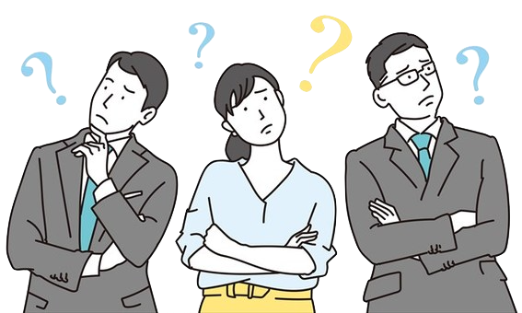
円滑なコミュニケーションができない
何を話せば良いのかわからない
話が盛り上がらない
興味を持つものが違う
相手の表情がわかりづらい
メンバーとの親近感が湧かない
リアルな人物像が把握しづらい
何気ない会話ができない
仕事の話しかしなくなった
Notes:
コロナによって会議のオンライン化が急速に進みました。
一方、web会議をする今、（クリック）
円滑なコミュニケーションができない（クリック）
話が盛り上がらない（クリック）
メンバーとの親近感が湧かない（クリック）
何気ない会話ができなくなった
このような悩みが生まれたことも、また事実です。

Slide 6




解決手段
オンラインでアイスブレイクを
すれば解決できるのでは？
Notes:
しかしこれらは、web会議開始前の数分間にオンラインでアイスブレイクをすれば解決できるのではないでしょうか？

Slide 7

そんなあなたに
Notes:
そんなあなたにMeltice

Slide 8
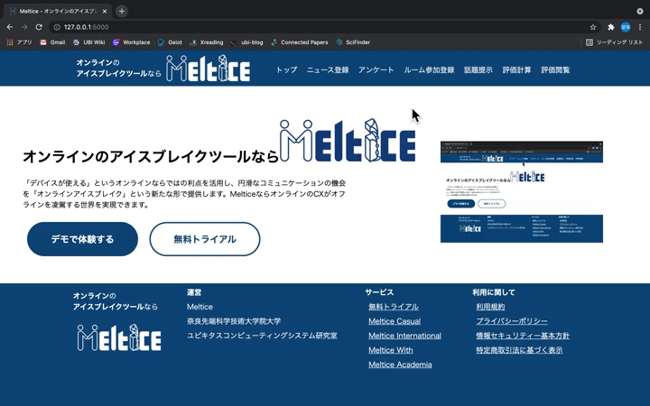
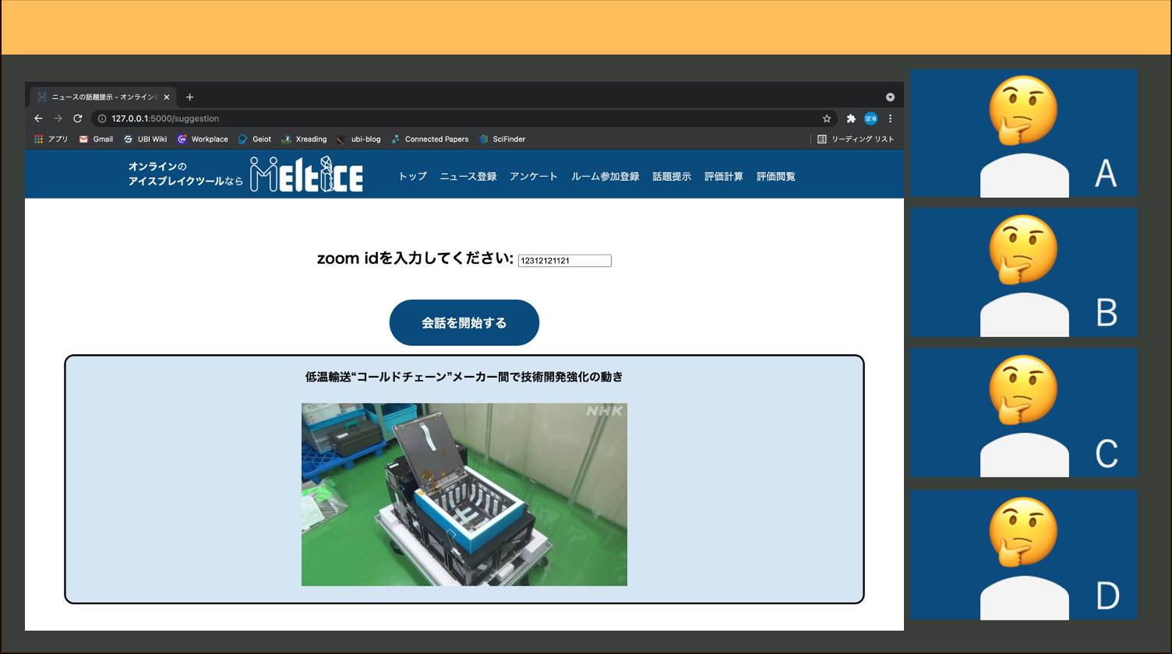
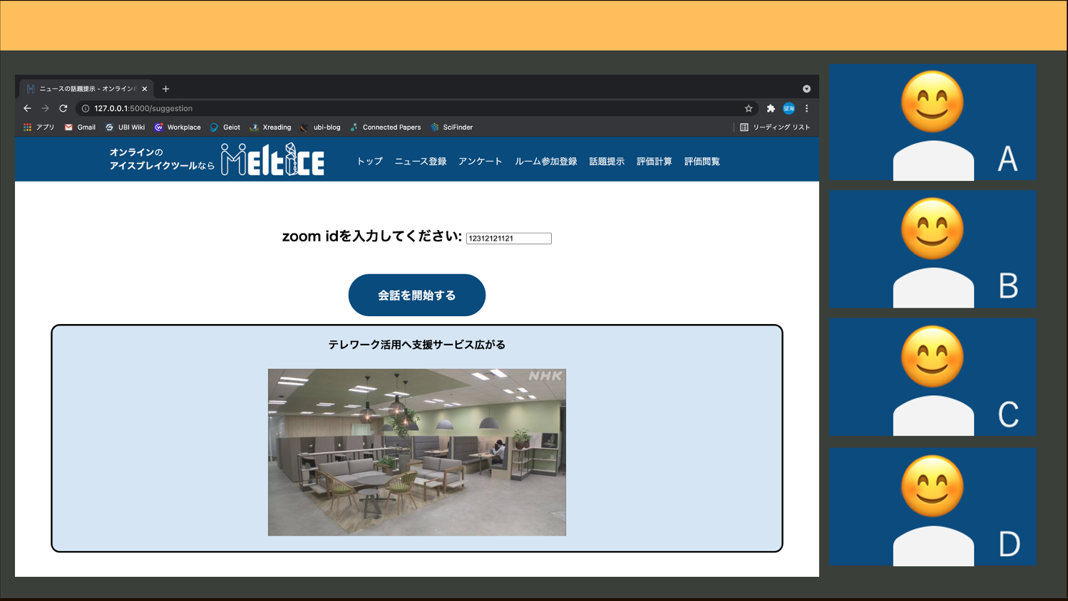
Melticeは簡単
会話から盛り
上がり度を
機械学習で推定
数分で終わる
アンケートに回答
リアルタイムで話題提供・切替
Notes:
Melticeは簡単。
ニュースに関するアンケートをとって、それをアイスブレイクの話題として提示します。
アイスブレイクの参加者の発言から機械学習で盛り上がり度を推定し、（クリック）
このように盛り上がりそうなニューストピックに切り替えます。

Slide 9

導入も簡単
あらゆるWeb会議システムで画面共有だけで利用可能
Notes:
また、導入も簡単で、Web会議システムで、画面共有をするだけです。
zoom google meet teams。
これら全ての利用者は世界のweb会議システム全体の90%以上です。
Melticeはこれら大手を競合ではなく、
むしろ、これらのサービスの拡張し、Web会議のCXの更なる躍進のお手伝いをする役割を担います。
---
例えるなら、金脈でデニムを売っている商人です。

Slide 10






手順
主催者がニュースを選ぶ
参加者がニュースを選ぶ
アイスブレイクを始める
主催者が評価を見る
Notes:
では実際に使い方を見てみましょう。
利用の場合の大まかなフェーズは、
「主催者がニュースを選ぶ」
「参加者がニュースを選ぶ」
「アイスブレイクを始める」
「主催者が評価を見る」
の4つです。

Slide 11


Slide 12

興味に応じた話題提示
円滑なコミュニケーションが可能
盛り上がり度に応じた話題切り替え
参加者の発言から盛り上がり度を推定
円滑なコミュニケーションができない
何を話せば良いのかわからない
話が盛り上がらない
興味を持つものが違う
相手の表情がわかりにくい
メンバーの興味関心を把握
リアルな人物像を把握できる
何気ない会話の実現
ニュースから広がる会話
メンバーとの親近感が湧かない
リアルな人物像が把握しづらい
何気ない会話ができない
仕事の話しかしなくなった
Notes:
今ご覧いただいたのはMelticeの使い方に関する動画です。
この、Melticeを導入するメリットは大きく4つあり、（クリック）
興味に応じた話題提示（クリック）
盛り上がり度に応じた話題切り替え（クリック）
メンバーの興味関心を把握（クリック）
ニュースから広がる何気ない会話の実現
となっております。

Slide 13



API構築
API化することで開発・保守をしやすくする
通信をするときにそのエンドポイントを呼び出すだけ
主催者によって選ばれた近日のニュースを提示
ニュース
ニュースの
アンケート
興味があるニュースを登録
参加者興味
Notes:
次に、使用技術について述べます。
Flaskを用いてAPIを構築することで、開発性・保守性を上げ、

Slide 14

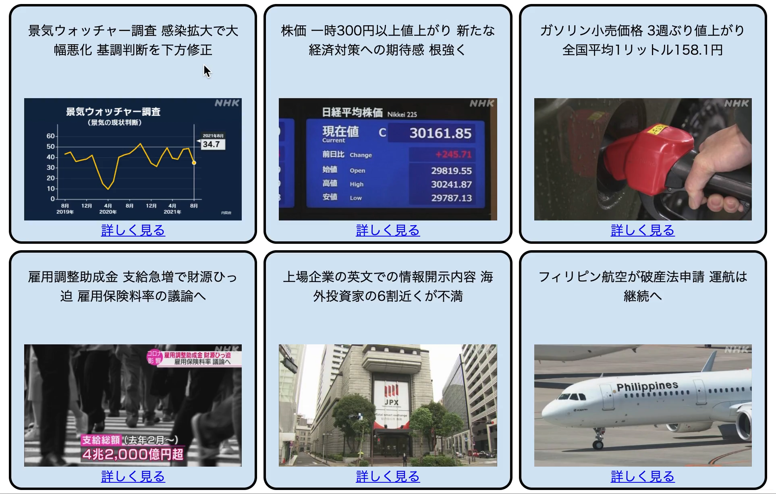
フロントエンド
primitiveなJSよりも書きやすい
axiosを使ってAPIと通信
ニュースページなどを動的に表示
クリックしたら選べるUI
Notes:
Vueを用いることで開発スピードを上げ、

Slide 15

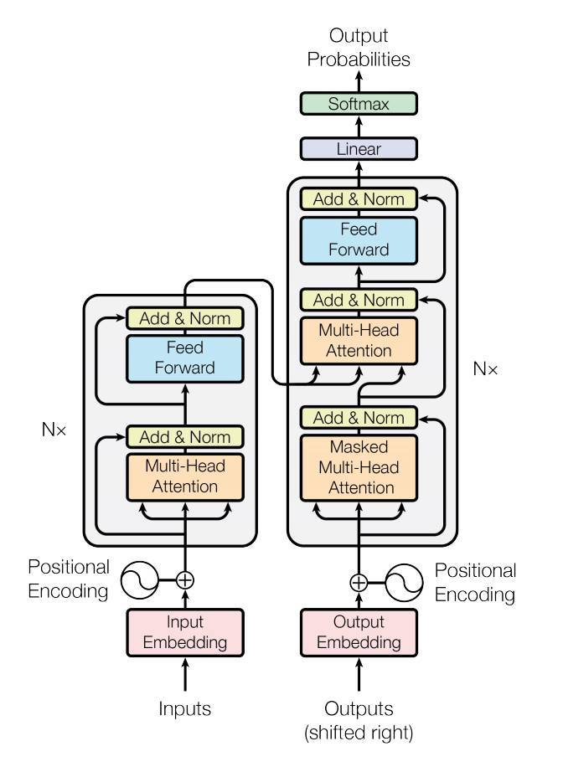
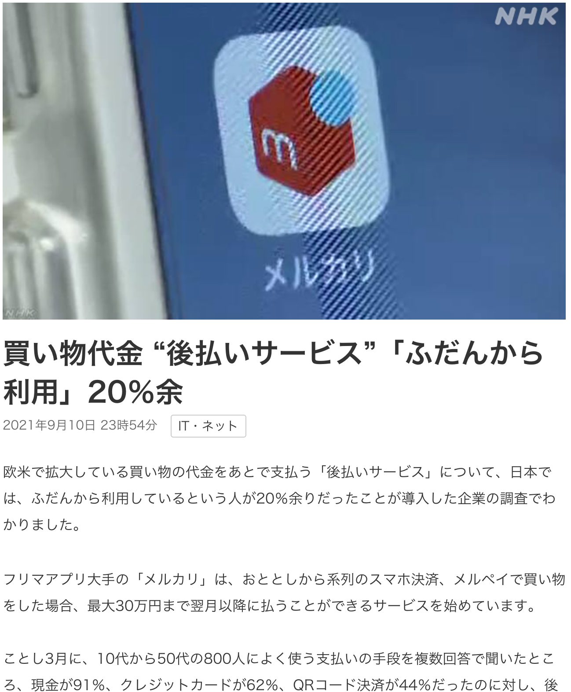


自然言語処理
会話の分析に利用
リアルタイムにニュースと会話の関連性を解析
盛り上がり度を推定
ニュース内容
θ
会話内容
Transformer[1]を
用いた形態素解析
[1] Ashish Vaswani, Noam Shazeer, Niki Parmar, Jakob Uszkoreit, Llion Jones, Aidan N. Gomez, Łukasz Kaiser, Illia Polosukhin, “Attention is all you need” NIPS, 2017
Notes:
GinzaでNLPを行い、

Slide 16
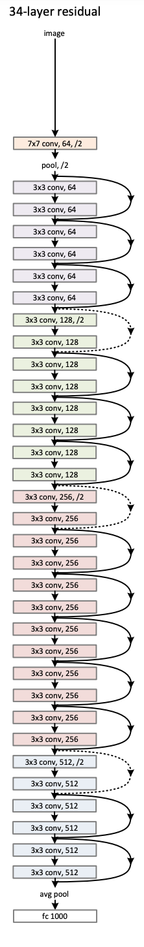

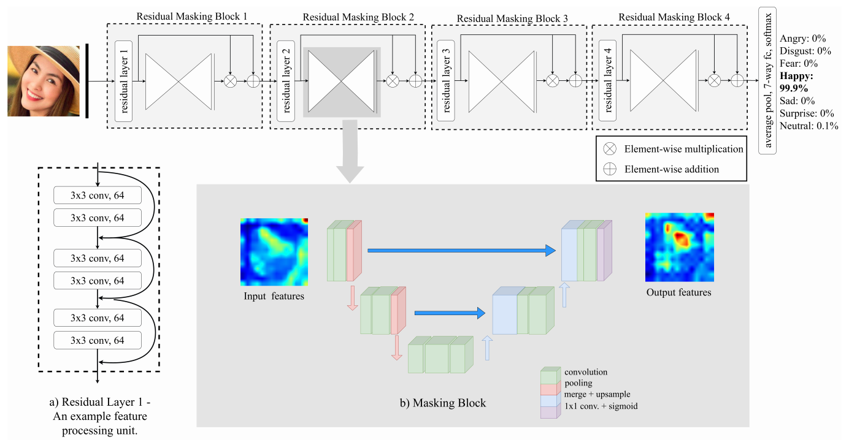
表情認識
Residual Masking Network
アイスブレイク中、いつ盛り上がったかを確認
ResNet-34[1]
ResNetに基づいたResMaskNet[2]
[1] Kaiming He, Xiangyu Zhang, Shaoqing Ren, Jian Sun, “Deep Residual Learning for Image Recognition”, Conference on Computer Vision and Pattern Recognition, IEEE, 2016
[2] Luan Pham, The Huynh Vu, Tuan Anh Tran, “Facial Expression Recognition Using Residual Masking Network”, International Conference on Pattern Recognition, IEEE, 2020
Notes:
表情認識を読み取るAIで認識精度を高めました。
---
最初はHaarというopencvに搭載されている表情認識を用いましたが、これは笑顔かどうかしか判定できないという問題がありました。
また、クラウド上にMicrosoftが提供している表情認識もありますが、利用時間の点から有料となってしまうため断念しました。

Slide 17


















使用技術
Notes:
そのほか、これだけの技術を用いました。

Slide 18
ページ・API・DBの関係性
DBへ書込
DBから読込
ニュース登録
近日のニュースをニュースサイトから取り出して提示
ニュース
選んだニュースを受信し保存
ニュースの
アンケート
主催者によって選ばれた近日のニュースを提示
参加者興味
興味があるニュースを登録
ルーム参加
登録
ルーム参加者の登録
参加者の発言を受信し保存
参加者登録
ニュースの
話題提示
登録参加者の興味に応じて初期のニュースを送信
興味に応じてニュースを変える
参加者発言
評価保存
参加者の名前を表示
動画音声のアップロード・解析・評価保存
評価
評価
評価を表示
Notes:
構築したページとAPI、そしてデータベースの関係性はこのようになっております。
このグラフにより、ミスの少ない開発ができました。

Slide 19
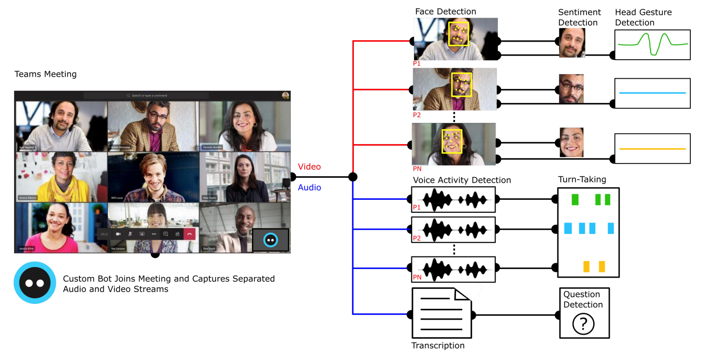
議論の積極性の評価について
会議の効果、積極性を評価できる
表情や録画音声からポジティブかネガティブかを可視化
話題提案はしておらず、本既存システムに組込不能
MeetingCoarch [1]
[1] Samiha Samrose, Daniel McDuff, Robert Sim, Jina Suh, Kael Rowan, Javier Hernandez, MeetingCoach: An Intelligent Dashboard for Supporting Effective & Inclusive Meetings, CHI, ACM, 2021.
Notes:
また、このシステムのうち評価の方式は議論の積極性に関する論文を参考にしております。
---
MeetingCoarchでは表情や録画音声からポジティブネガティブを可視化することができます。
一方で、話題提案ということには言及していません。
Melticeはこの部分にフォーカスを当てて開発しました。

Slide 20
の なら
オンライン
アイスブレイクツール
Notes:
最後に「オンラインのアイスブレイクツールならMeltice」
オンラインのCXがオフラインのそれを凌駕する世界をMelticeなら実現できます。
ご清聴ありがとうございました。

Slide 21
発表資料で扱った商標について
Zoomおよび Zoomロゴは、米国Zoom Video Communications, Inc.の、米国、日本およびその他の国における商標または登録商標です。
Google MeetおよびGoogle Meetロゴは、米国Google LLCの、米国、日本およびその他の国における商標または登録商標です。
Microsoft TeamsおよびMicrosoft Teamsロゴは、米国Microsoft Corporationの、米国、日本およびその他の国における商標または登録商標です。
GitHubおよびGitHubのロゴは、米国GitHub Inc.の、米国、日本およびその他の国における商標または登録商標です。
PyTorchおよびPyTorchのロゴは、米国Facebook, Inc.の、米国、日本およびその他の国における商標または登録商標です。
FirebaseおよびFirebaseのロゴは、米国Google LLCの、米国、日本およびその他の国における商標または登録商標です。
Firebase Realtime DatabaseおよびFirebase Realtime Databaseのロゴは、米国Google LLCの、米国、日本およびその他の国における商標または登録商標です。
OpenCVおよびOpenCVのロゴは、米国Intel Corporationの、米国およびその他の国におけるIntel Corporationの商標または登録商標です。

Slide 22
Melticeとは、奈良先端科学技術大学院大学ユビキタスコンピューティングシステム研究室に所属する学生により開発されたサービスの名称および開発チーム名を指します。Melticeは、「オンラインのCXがオフラインのそれを凌駕する世界を実現する」をモットーとして、適用法令に従い、オンラインのアイスブレイクツールを提供しています。また、オンラインのアイスブレイクツールとして話題提示・参加者の自動評価をする点で世界初の製品です。画面共有可能なあらゆるWeb会議サービスで利用が可能です。詳細は本部にEメール(meltice.geiot@gmail.com)で連絡してください。
本資料およびその付属文書は、Melticeを構成するチームメンバーおよびそれらの関係団体のメンバーのための内部資料です。本資料は、秘密情報を含む場合があり、宛先にある特定の個人または事業体による利用のみを意図しています。もしあなたが意図された受信者でない場合には、直ちにこのメッセージへの返信により私たち(差出人)へご連絡ください。そして、本資料(あなたのシステムにコピーがある場合はそのすべて)を 削除・破棄してください。本資料を、いかなる方法によっても利用されないようにお願いします。Meltice、関係団体、メンバーまたは代理人のいずれも、本資料に依拠した人に関係して直接また間接に発生したいかなる損失および損害に対して責任を負いません。Melticeおよびそれらの関係団体はそれぞれ法的に独立した別個の組織体です。

Slide 23
Appendix: 単体テスト
name: ほげぴよ
zoom_id: 12312121121
属性: 参加者
zoom_id: 12312121121
属性: 主催者

Slide 24
Appendix: 単体テスト
主催者が/newsに訪れて、参加者に興味を持ってほしいニュースを選んで送信する
Newsデータベースにimgsrc, news_id, timestamp, title, urlが保存されているか確認
参加者が/enqueteに訪れて、名前を入力し、ニュースの興味度をつけて送信する
Interestデータベースにdegree, name, news_id, timestampが保存されているか確認
主催者がzoomを開いて録画ボタンを押し、 zoom idを用意し、参加者に送信する
参加者が/roomに訪れて、名前とzoom idを入力し、会話を開始するボタンを押す
Roomデータベースにname, timestamp, zoom_idが保存されているか確認
Speechデータベースにname, text, timestamp, zoom_idが保存されているか確認
参加者がzoomに入室する
主催者が/suggestionに訪れて、画面共有をし、zoom idを入力し、参加者の会話が始まったら会話を開始するボタンを押す
ニュースがちゃんと送信されているか確認
主催者が/computingに訪れて、 zoom idを入力し、録画した動画と個別保存された音声を送信する
主催者が/analysisに訪れて、
Notes:
TODO:
「参加者」から「招待」を押して、「招待のコピー」をすれば、Zoom IDを知ることができる。
「参加者ごとに個別のオーディオファイルで録音」のチェックをつける
「画面共有時のビデオを録画する」のチェックをつける
「録画中に共有された画面の隣にビデオを移動してください」のチェックをつける
「ビデオに常に参加者名を表示」のチェックをつける
「ビデオなしの参加者を非表示」のチェックをつける
ビデオを非表示にする
表示をギャラリーに設定する

Slide 25

導入も簡単
ブラウザーで使え、インストール不要
Notes:
また、ブラウザーから使えるため、面倒なインストールは必要ありません。

Slide 26
オプション機能
リアルタイムで表情からも盛り上がり度推定
導入にはコンピューター性能とインストールが必須
Notes:
リアルタイムでの盛り上がり度は、クライアント側のコンピューター性能の問題とweb会議システムの技術的問題で、自然言語処理のみを行っております。
基本プランでは、表情からの盛り上がり度はアイスブレイク終了後に、アップロードされた参加者の録画映像からしています。
しかしやはり、「リアルタイムで表情からも盛り上がり度を推定させたい」という方もいらっしゃるかもしれません。
そのためにオプションプランとしてリアルタイムでの表情からの盛り上がり度推定も用意しております（用意しないとね）
技術的には、OBSというアプリケーションを用いて、クライアントがweb会議システム上で閲覧している映像をリアルタイムでアップロードして、クラウド上でNLPと同時並行で表情認識を行います。
将来的にリアルタイムでzoomのようなweb会議サービス企業が動画を処理できるシステムを提供してくれるようになれば、こちらも基本プランに組み込むことを考えております。
ただし、このオプションは事前にインストールが必要だったり、先程の動画の使い方説明とは異なる部分があるため、別途相談をお願いいたします。
TODO: 絵が欲しい

Slide 27
オプション機能
ビジネスニュース以外の話題も提供
Notes:
基本的にはこのサービスはビジネス上の課題を解決することを目的としているため、基本プランで提供している話題はビジネスニュースに限っておりますが、技術的にはビジネスニュース以外の話題も提供できます。
ただし私たちの強みとしてビジネスニュースに関連した解析や話題提示、それに評価提示などのノウハウがあるため、一応ベータ版という扱いです。
TODO: 絵が欲しい

Slide 28




名前の由来
氷を溶かす(Melt ice)から
徐々に打ち解け合う、を実現したい
ロゴのデザイン
Mは2人が手を取り合う、iは氷が溶けている
オンラインならでは
「オンラインのアイスブレイクのほうが良い！」を期待
話題切替・評価はオンラインのほうが実現しやすい
違和感のないUI/UX
クリックしたら色が変わる、ニュースの配置、など
Notes:
こだわりとしては大きく4つ
「名前の由来」「ロゴのデザイン」「オンラインならでは」「違和感のないUI/UX」があります。
まず、名前の由来です。これはMelt ice、氷を溶かすということから来ています。
氷が溶けてゆくように、チームメンバーと徐々に打ち解け合うという世界を実現してゆきたいと考えております。
次に、ロゴのデザインでは、Mは2人が手を取り合う、iは氷が溶けている状態を表しています。
3つ目に、オンラインならではということがあります。話題切り替えや、評価の自動化というのはオンラインのほうがオフラインよりも実現しやすいと考えております。
さいごに、違和感のないUI/UXです。クリックやホバーをしたら色が変わるとか、最近instagramやnetflixでもよく用いられているタイル並べにすることで、見やすいデザインにしています。

Slide 29
データベース
（主催者が参加者に選んでほしい）ニュースや、参加者の興味などを保存するために利用
NoSQLクラウドデータベースでデータの保管と同期
主催者によって選ばれた近日のニュースを提示
ニュース
ニュースの
アンケート
興味があるニュースを登録
参加者興味
Notes:
また、Firebase Realtime Databaseを使うことで、楽にデータを入出力することができ、

Slide 30
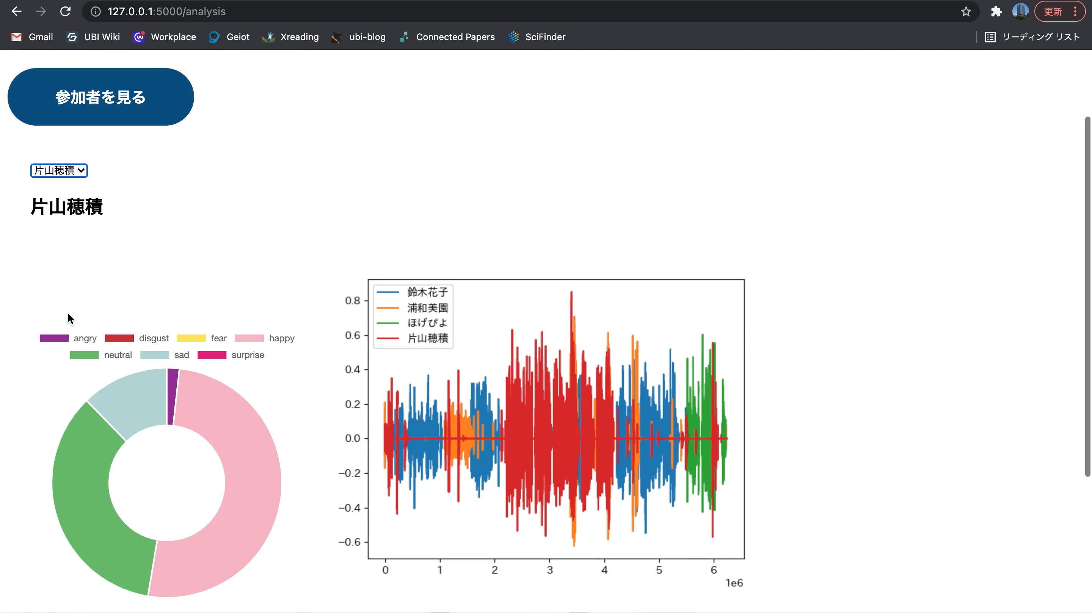
評価表示
参加者の興味や盛り上がりを可視化するために利用
Notes:
Matplotlibを用いて参加者の興味や盛り上がりを可視化し、

Slide 31
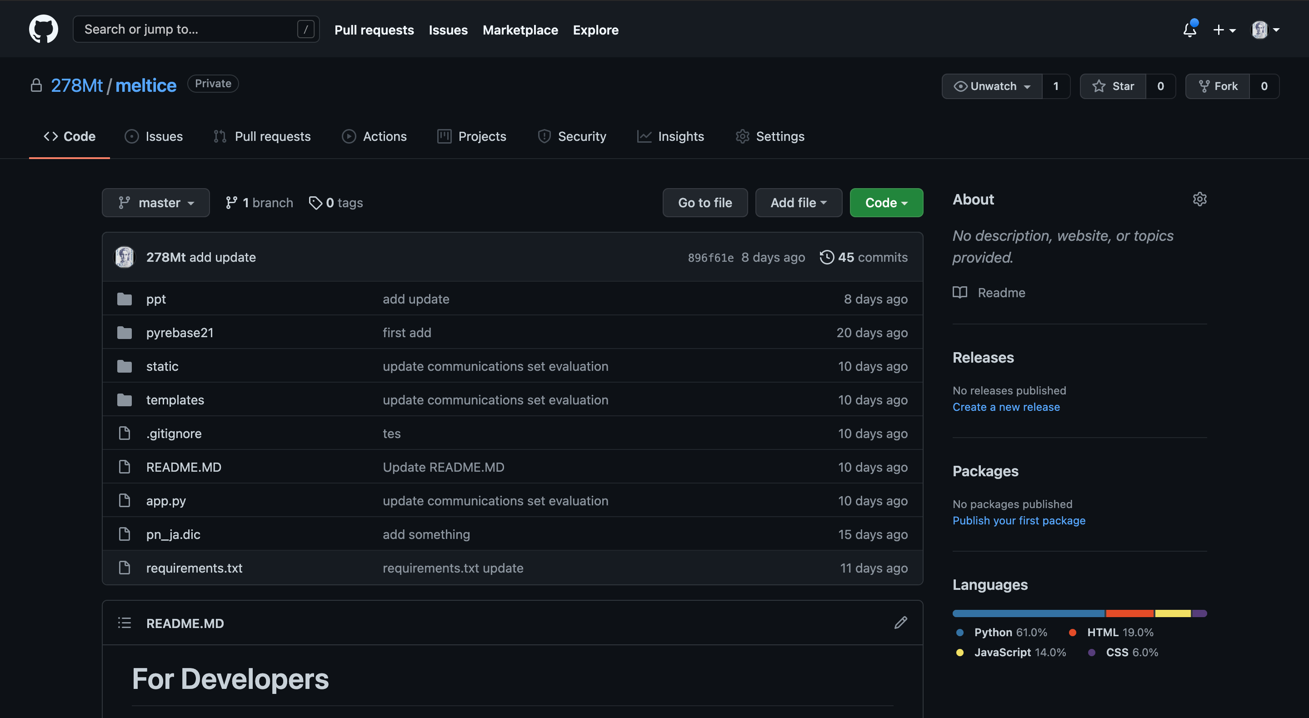
開発管理
開発中のプログラムを管理するために利用
動作確認をしながら逐一更新するようにした
Notes:
Githubを使うことで、開発中のプログラムを管理することで、プログラムが動かなくなった時でも確認できるようになりました。

Slide 32





開発ファイルが吹っ飛んで半日分が水の泡
rmしたファイルをそのまま書き換えていた
Git pushが消失
Githubに未接続だった
開発ファイルが吹っ飛んで半日分が水の泡
rmしたファイルをそのまま書き換えていた
MatplotlibとFlaskの相性が悪く落ちる
Aggを明示することで解決
VueとFlaskのdelimiter衝突問題
Flask側を[[]]形式で譲歩させて解決
Notes:
工夫・苦労したことはこれらです。
一番大きな苦労としては、このシステムの実装を取り組もうと始めた9月5日、忘れもしません（クリック）
半日も編集したファイルはmacのメモリーから目で確認できない領域に入っていたものでした。
---
Agg(Anti-Grain Geometry engine)
しかもgitをしていたと思っていたら、8月のgit改変の影響で、ずっとfatalが出ていまして、これに気づいておらず、半日分の開発が全て水の泡となりました。

Slide 33
ページ・API・DBの関係性
DBへ書込
DBから読込
ニュース登録
近日のニュースをニュースサイトから取り出して提示
ニュース
選んだニュースを受信し保存
ニュースの
アンケート
主催者によって選ばれた近日のニュースを提示
参加者興味
興味があるニュースを登録
ルーム参加
登録
ルーム参加者の登録
参加者の発言を受信し保存
参加者登録
ニュースの
話題提示
登録参加者の興味に応じて初期のニュースを送信
興味に応じてニュースを変える
参加者発言
評価保存
参加者の名前を表示
動画音声のアップロード・解析・評価保存
評価
評価
評価を表示
Notes:
さきほどのAPI構築図の中でいえばこの部分です。
本当に恐ろしい体験でした。ホラー？とまで思ったほどです。

Slide 34



音声認識が途中で勝手に切断される
可読性は落ちたが実装できた
古すぎるライブラリーを独自書換
ついでにdfも作り出せるようにした
古すぎるライブラリーを独自書換
ついでにdfも作り出せるようにした
動的型付け言語なのに型縛り
エラーチェックしやすくなる
ファイル受取ができない
ドキュメントの読み間違い
request.files[key]→request.files.get(key)
Notes:
また、（クリック）firebaseを扱うのに、pyrebaseというライブラリーを用いていましたが、どうにもうまく動きませんでした。
詳しくライブラリーの中身を見ると、この開発がgithubを見る限り5年前に開発が終わっており、独自に書き換える必要がありました。
---
工夫と苦労

Slide 35
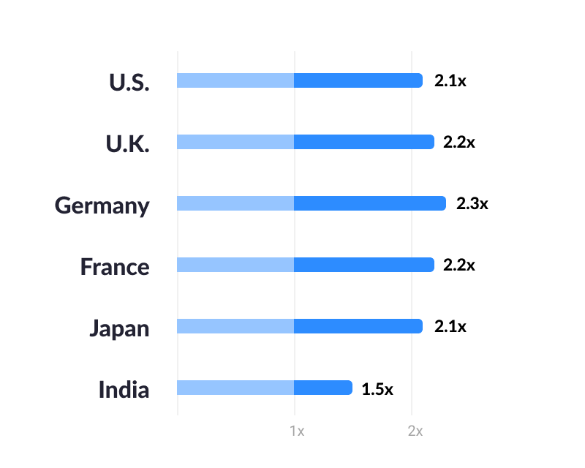
企業のWeb会議利用時間
調査対象の大企業における従業員1人当たりのビデオ会議利用時間の週平均増加量（2019年～2020年）
Zoom: コロナ禍におけるビデオコミュニケーションの影響とリモートワークの未来に関する調査結果
Notes:
続いてコロナ前後の企業でのweb会議システムの利用時間の調査に関して述べます。
インドを除いたどの国も2倍以上に利用時間が増加しております。（クリック）
日本企業においても同様です。
そこで問います。

Slide 36
人事の不満や不安
調査期間2021.1.5 - 1.7 従業員数100名以上の企業に勤める人事・教育担当103名の回答
アイスブレイクをオンラインですれば解決できるのでは？
突然のコロナ禍に見舞われた2020年の者に研修はどう行われたのか？オンライン研修の浸透状況とは, HRプロ, 2021.
Notes:
事実、2021年の人事・教育担当に対して行った調査によりますと、このようなボトルネックが挙げられました。
その中でも特に私たちは3つの指標（クリック）
社員同士の関係が強くならない（クリック）
他者からの発見、気づき、刺激がない（クリック）
研修運営における担当者の負担が大きい
に着目しました。（クリック）
これらはアイスブレイクのような何気ない会話をオンラインで実現することで解決できるのではないでしょうか？

Slide 37
手順
主催者がニュースを選ぶ
参加者がニュースを選ぶ
アイスブレイクを始める
主催者が評価を見る
Notes:
まず、主催者がニュースを選ぶフェーズです。
TODO

Slide 38

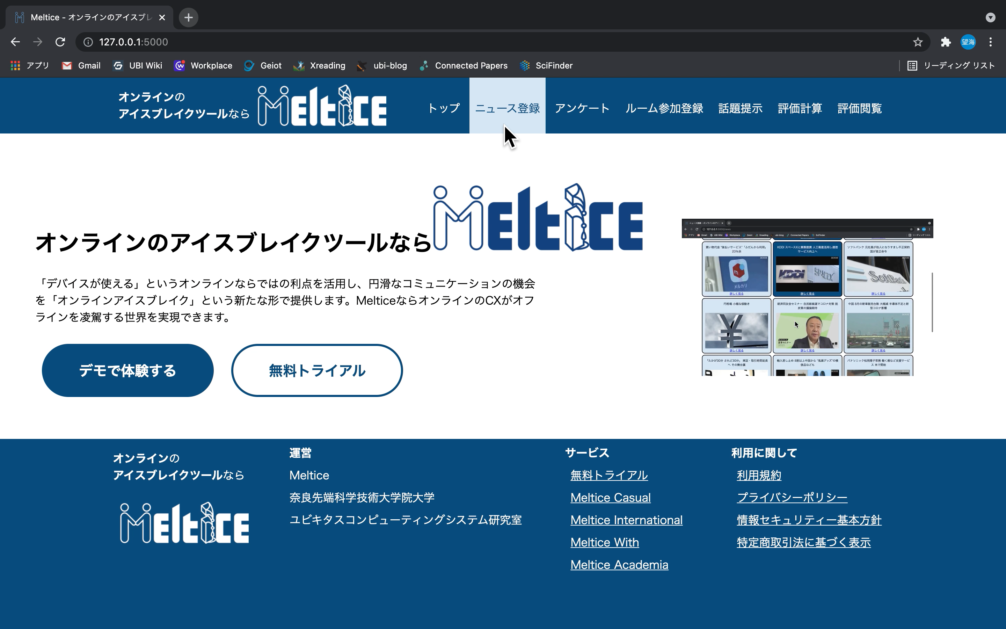
主催者がニュースを選ぶ
Notes:
主催者は、
---
主催者は、「ニュース登録」ページで、アイスブレイクの参加者に選んでもらいたいニュースを選び、選び終わったら、送信ボタンを押します。

Slide 39
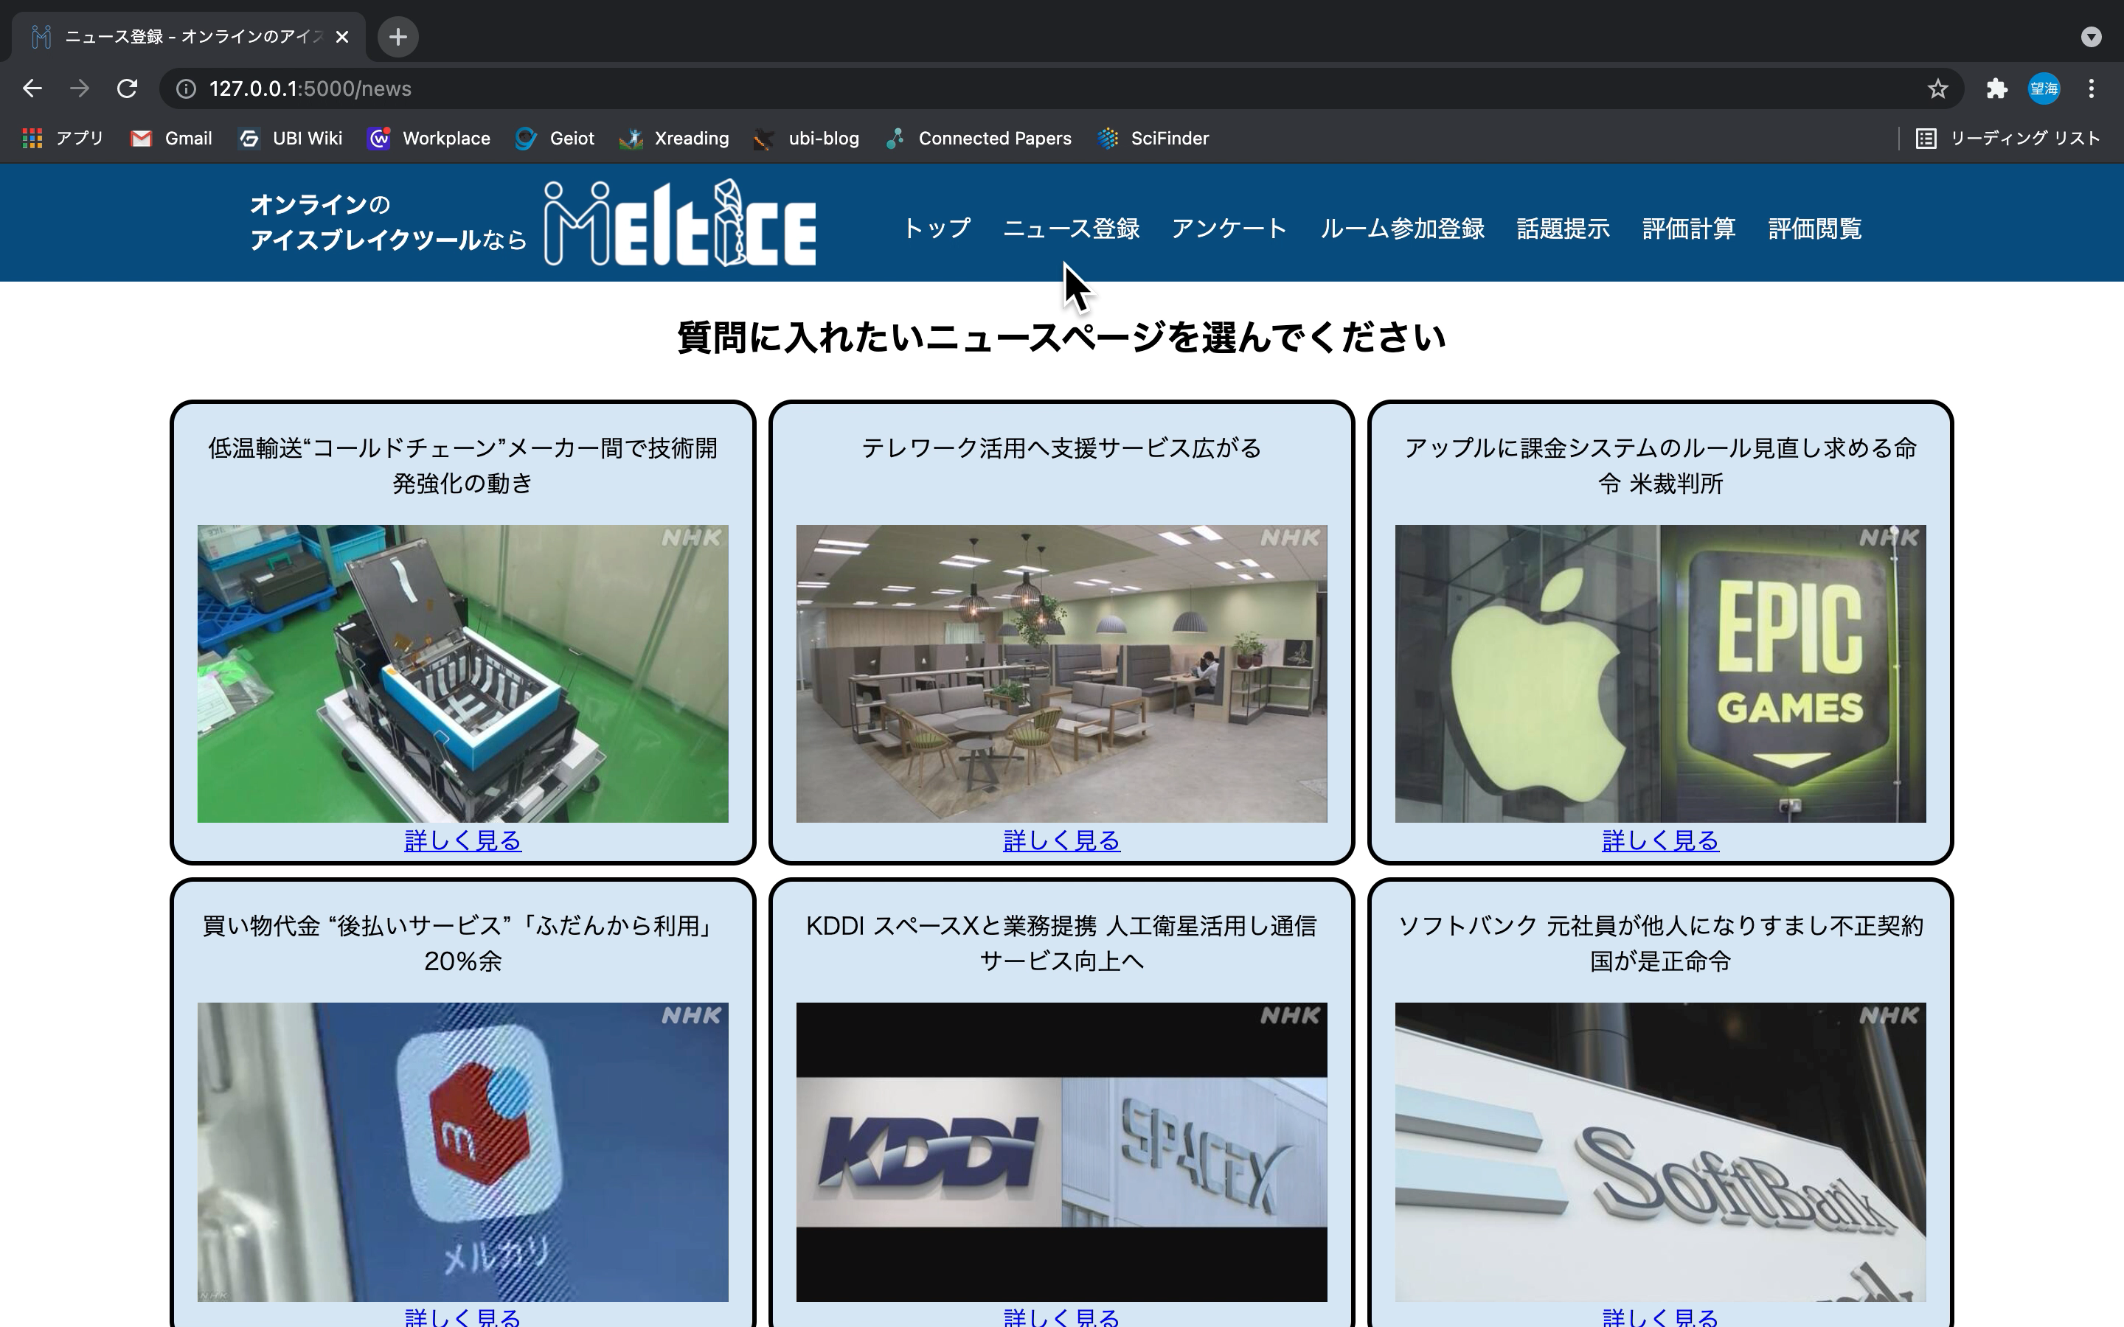
主催者がニュースを選ぶ
Notes:
「ニュース登録」ページで、

Slide 40
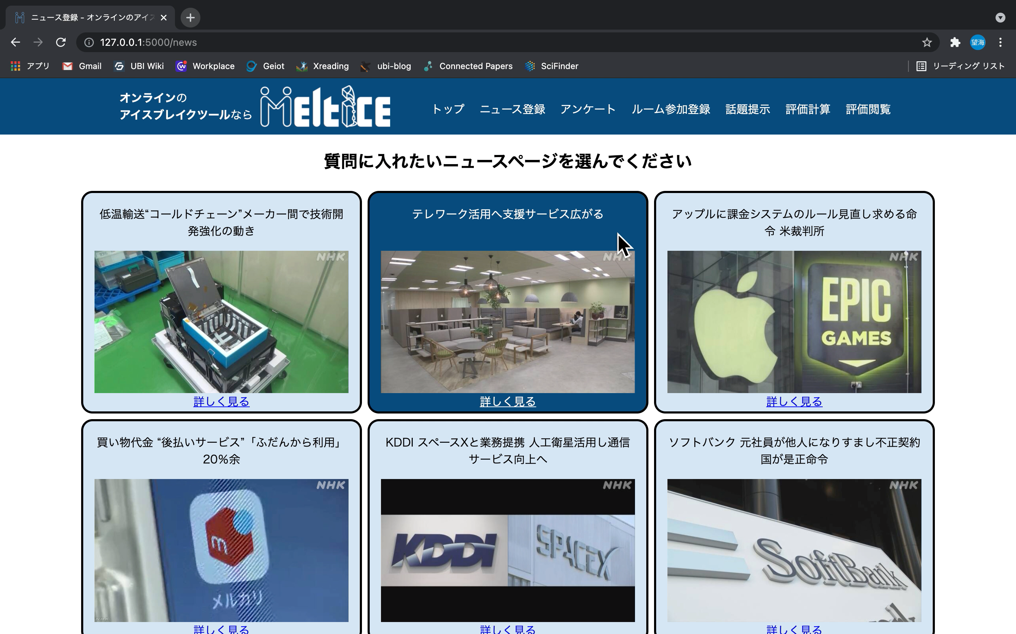
主催者がニュースを選ぶ
Notes:
アイスブレイクの参加者に選んでもらいたいニュースを選び、

Slide 41
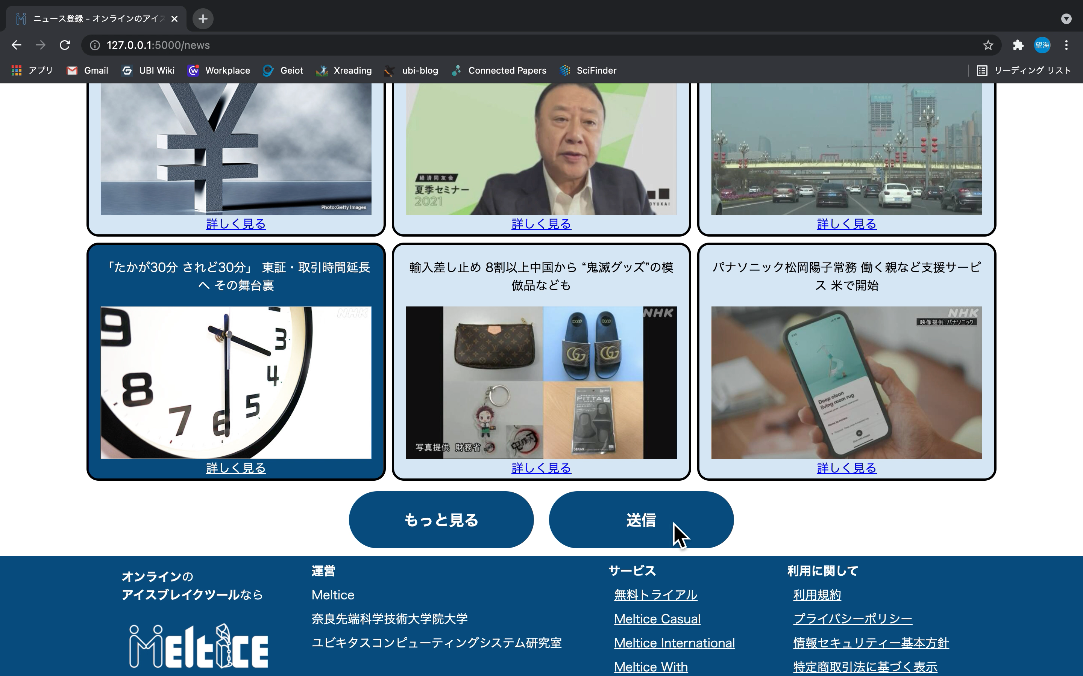
主催者がニュースを選ぶ
Notes:
選び終わったら、送信ボタンを押します。

Slide 42
手順
主催者がニュースを選ぶ
参加者がニュースを選ぶ
アイスブレイクを始める
主催者が評価を見る
Notes:
次に、参加者がニュースを選ぶフェーズです。

Slide 43

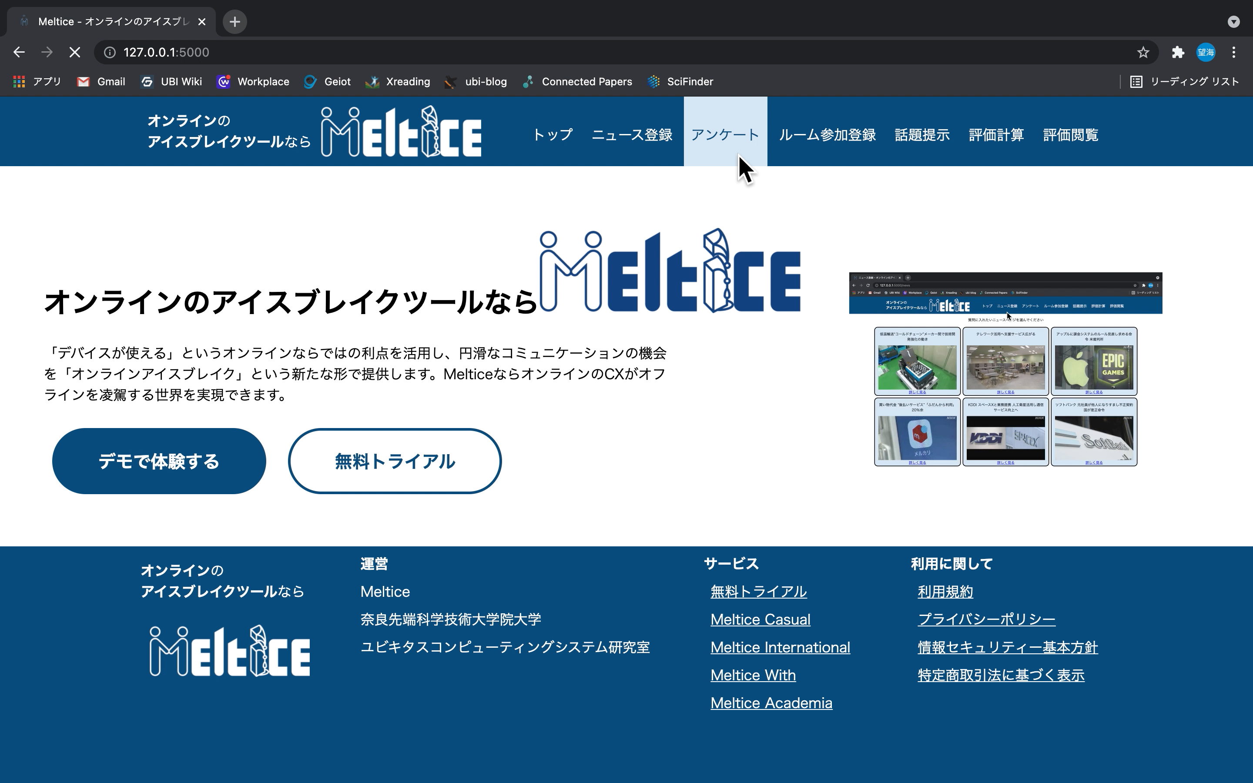
参加者がニュースを選ぶ
Notes:
参加者は、
---
参加者は、「アンケート」ページで名前を入力し、興味のあるニュースを選び、ニュースを選び終わったら、送信ボタンを押します。

Slide 44
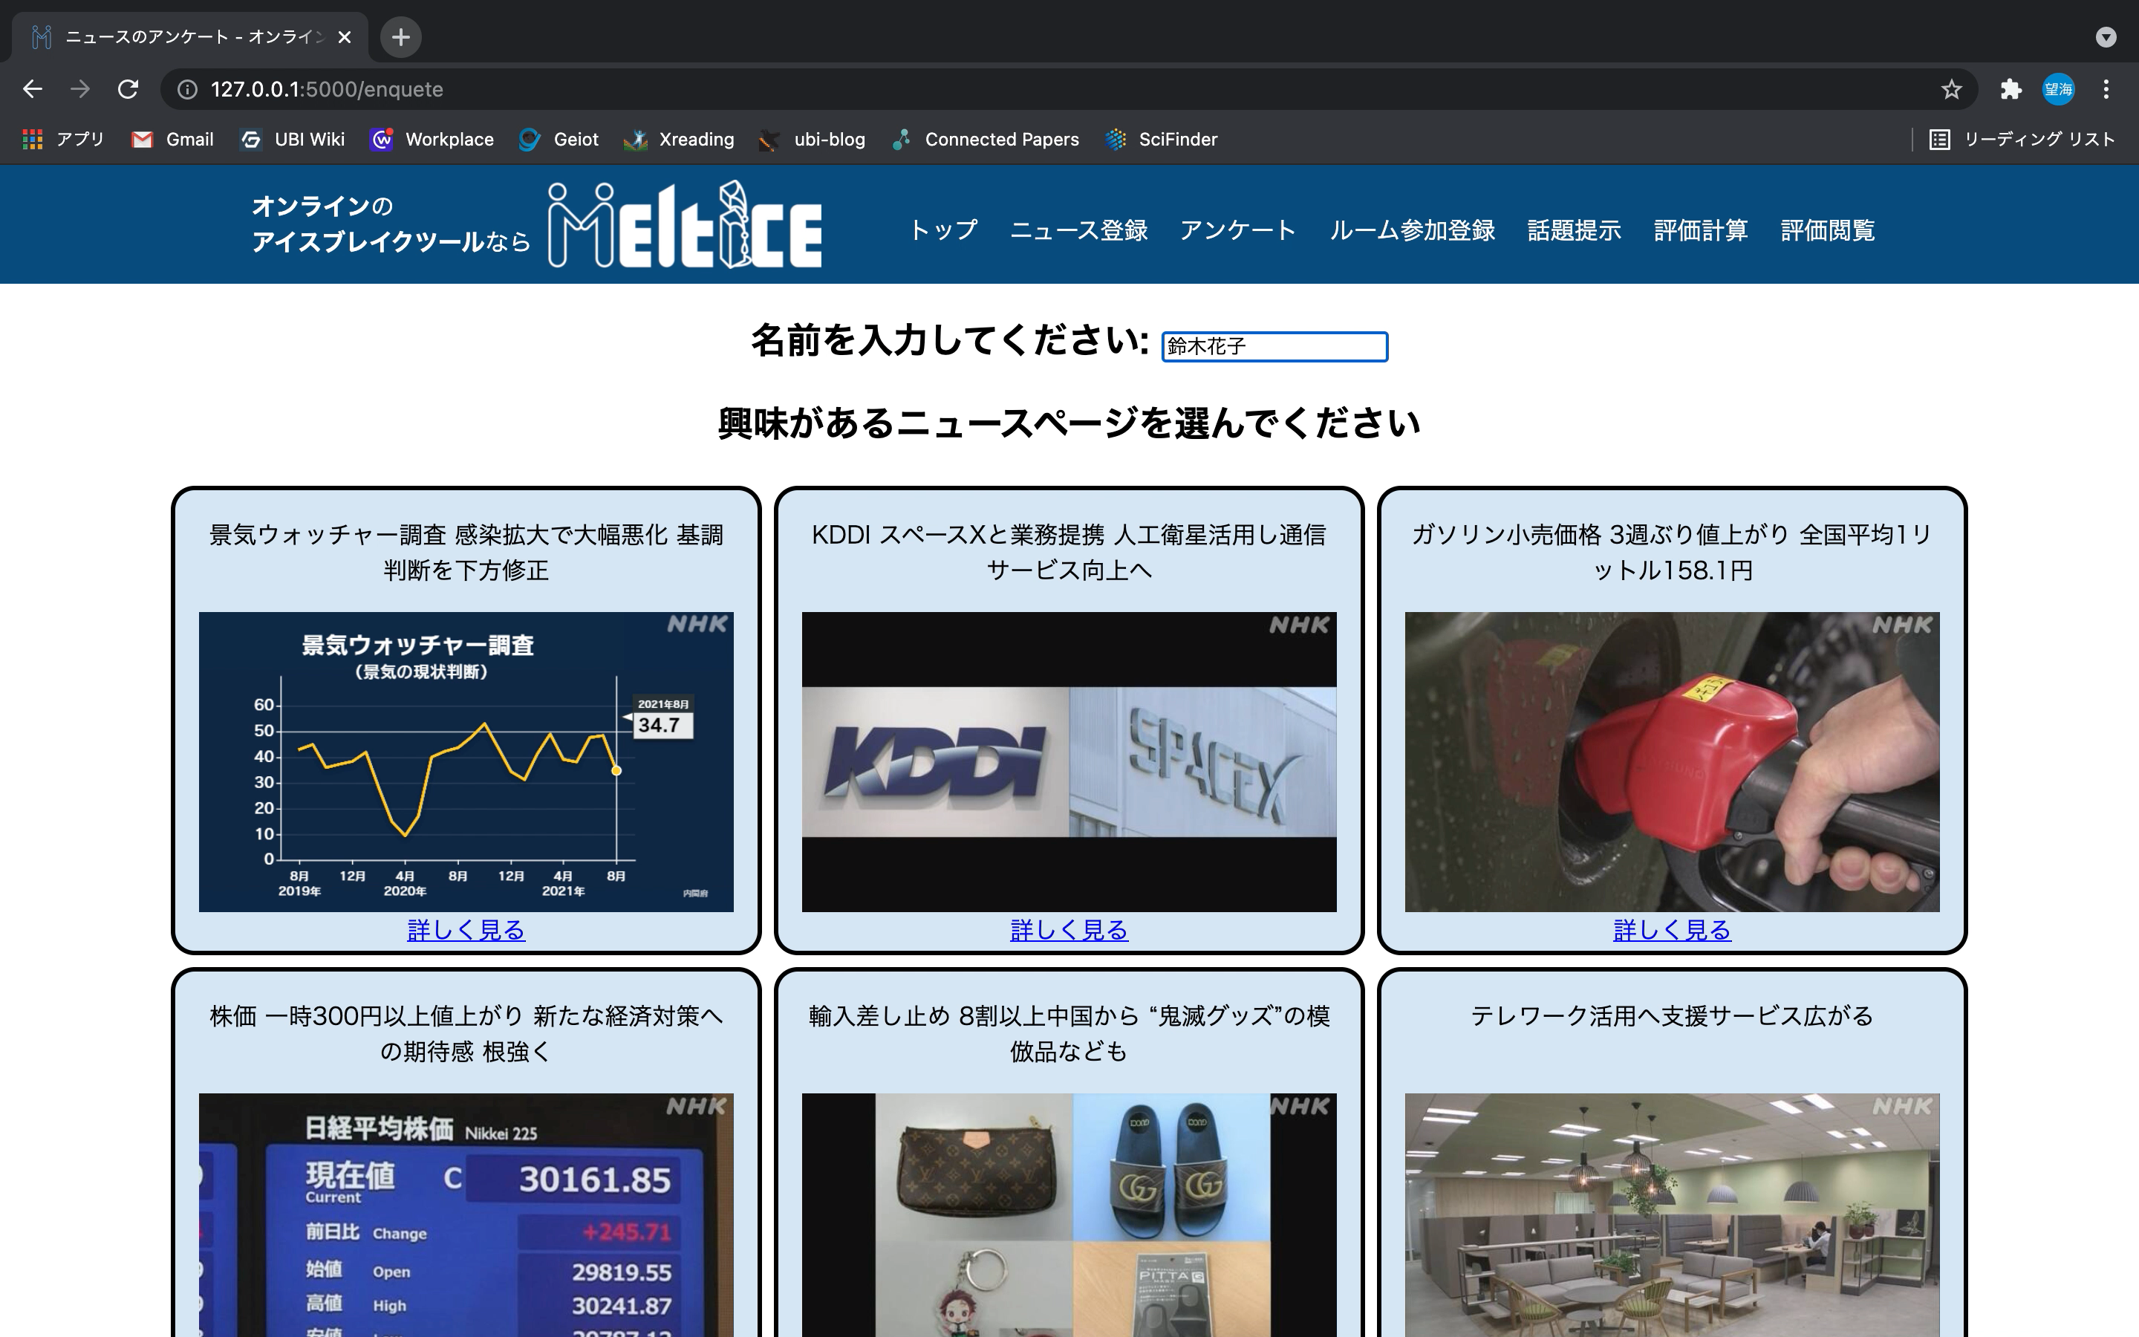
参加者がニュースを選ぶ
Notes:
「アンケート」ページで名前を入力し、

Slide 45
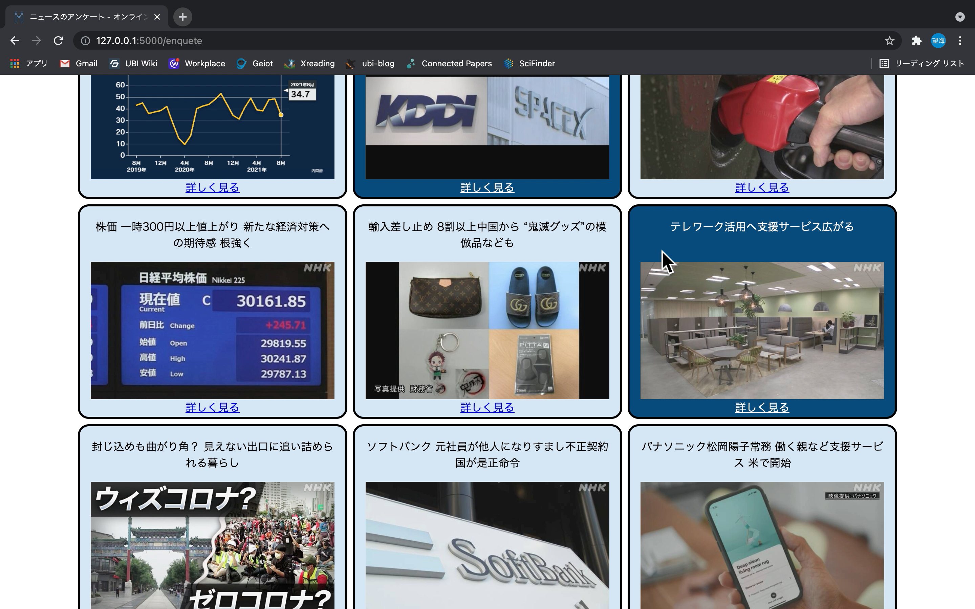
参加者がニュースを選ぶ
Notes:
興味のあるニュースを選び、

Slide 46
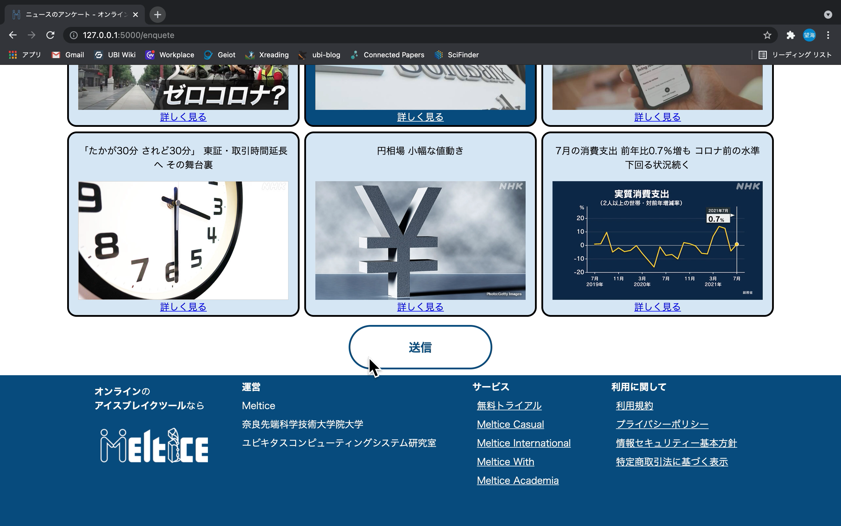
参加者がニュースを選ぶ
Notes:
ニュースを選び終わったら、送信ボタンを押します。

Slide 47
手順
主催者がニュースを選ぶ
参加者がニュースを選ぶ
アイスブレイクを始める
主催者が評価を見る
Notes:
次に、アイスブレイクを始めるフェーズです。

Slide 48


アイスブレイクを始める
Notes:
まず、主催者が、Zoomの招待リンクを、参加者たちに送信します。

Slide 49
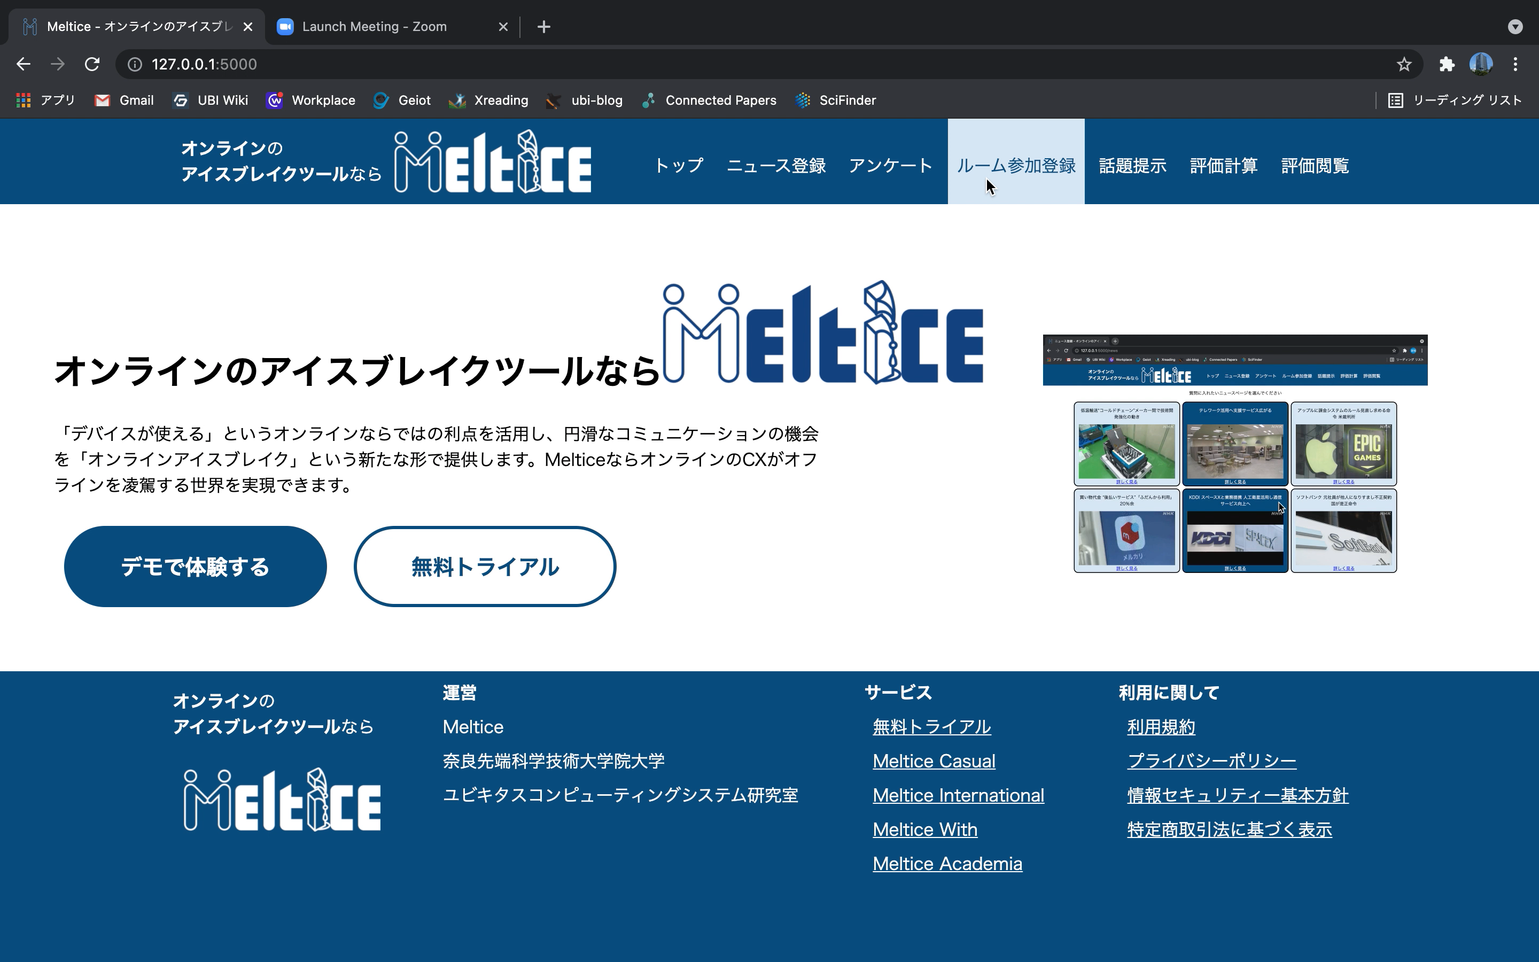
アイスブレイクを始める
Notes:
次に、参加者が、受け取ったリンクでZoomに参加してから、「ルーム参加登録」ページで
---
次に、参加者が、受け取ったリンクでZoomに参加してから、「ルーム参加登録」ページでZoom idと名前を入力し、「会話を開始する」ボタンを押します。

Slide 50
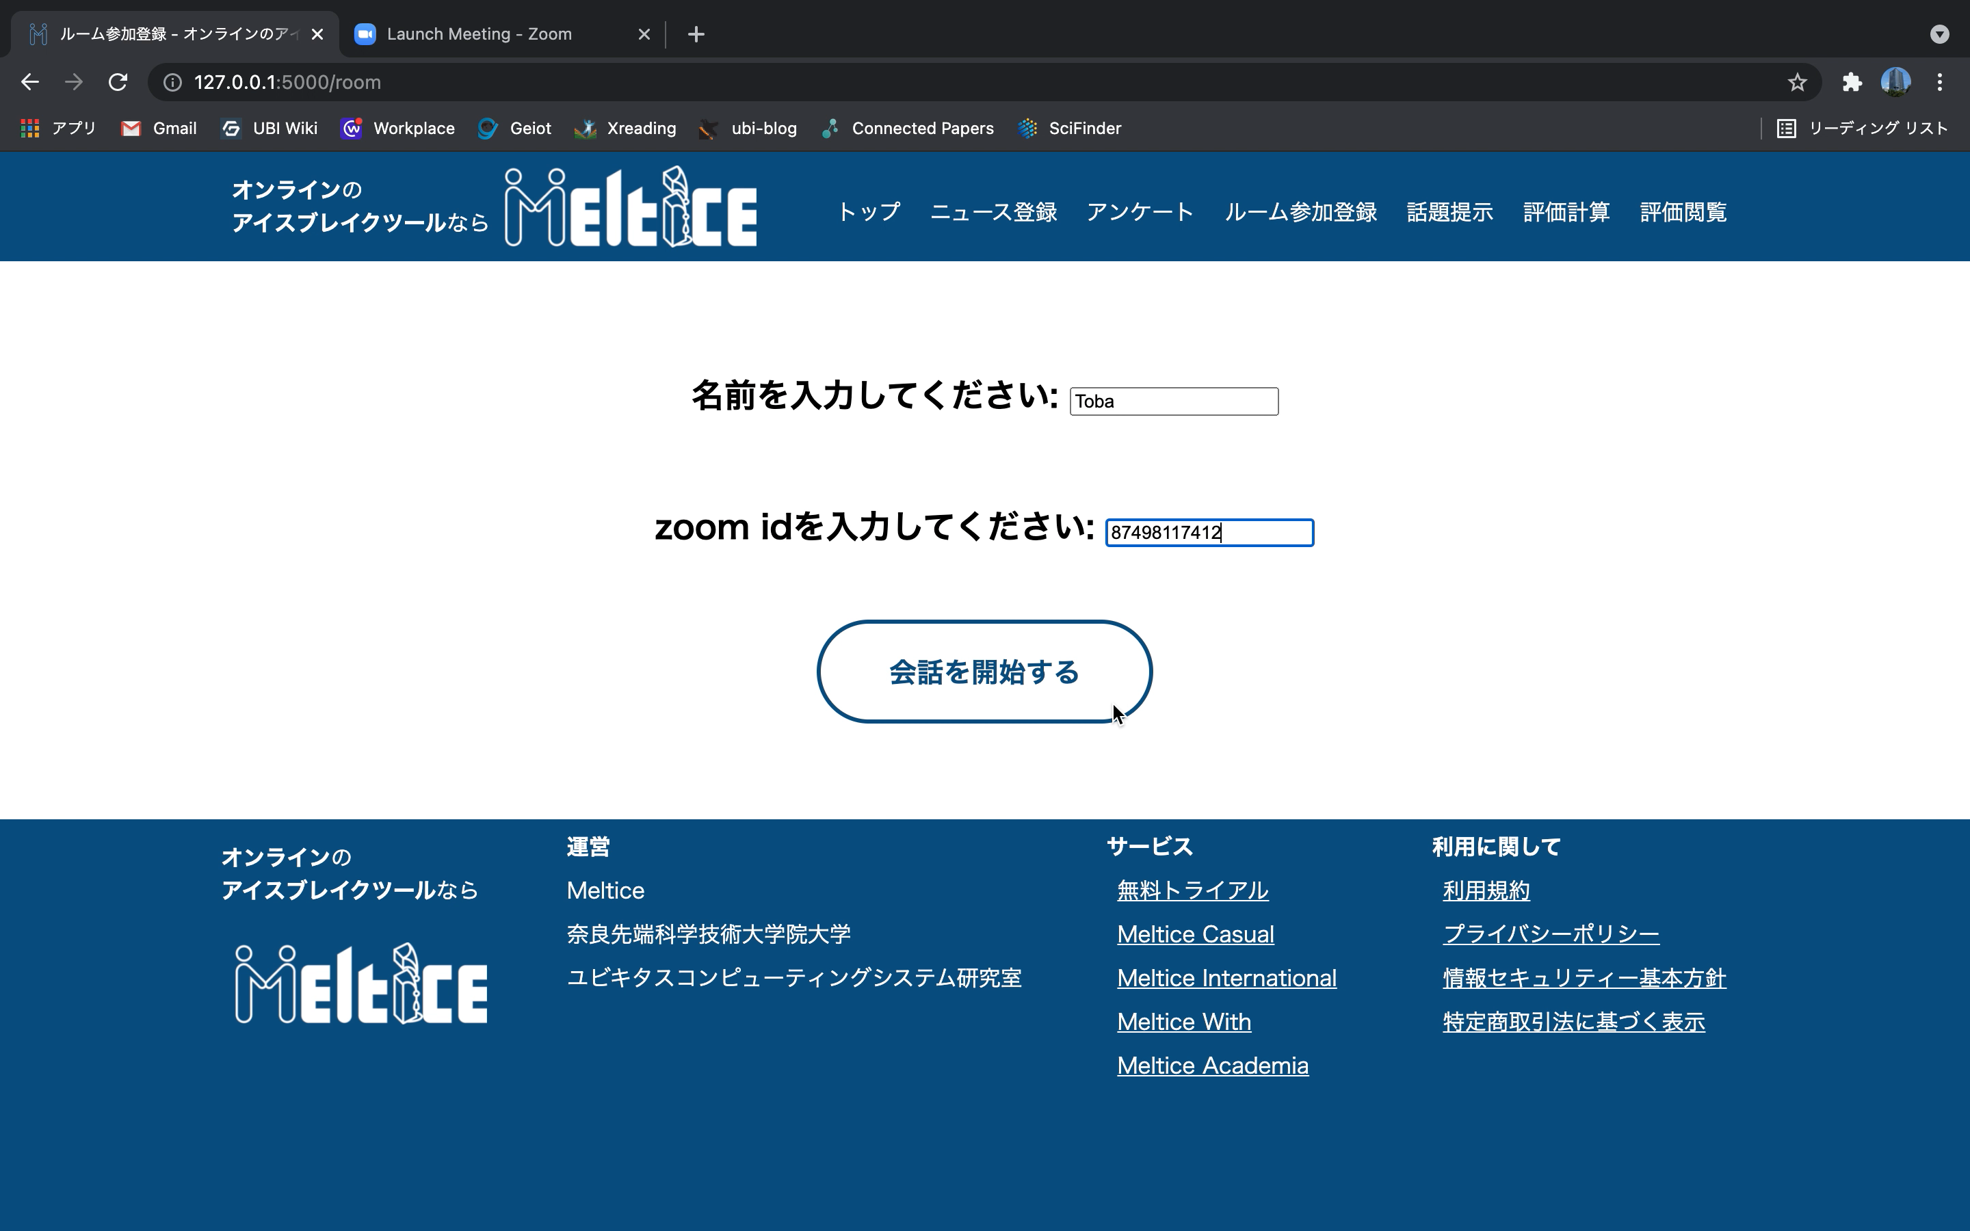
アイスブレイクを始める
Notes:
Zoom idと名前を入力し、「会話を開始する」ボタンを押します。

Slide 51
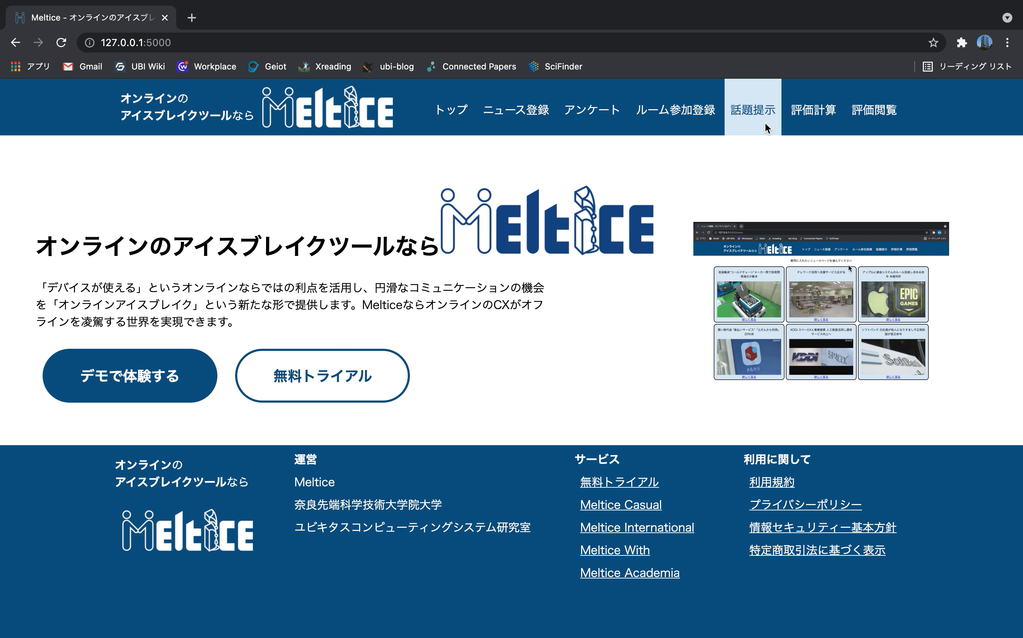
アイスブレイクを始める
Notes:
次に、主催者も「話題提示」ページで
---
次に、主催者も「話題提示」ページで同様に、zoom idを入力し、「会話を開始する」ボタンを押し、zoomで画面共有します。

Slide 52
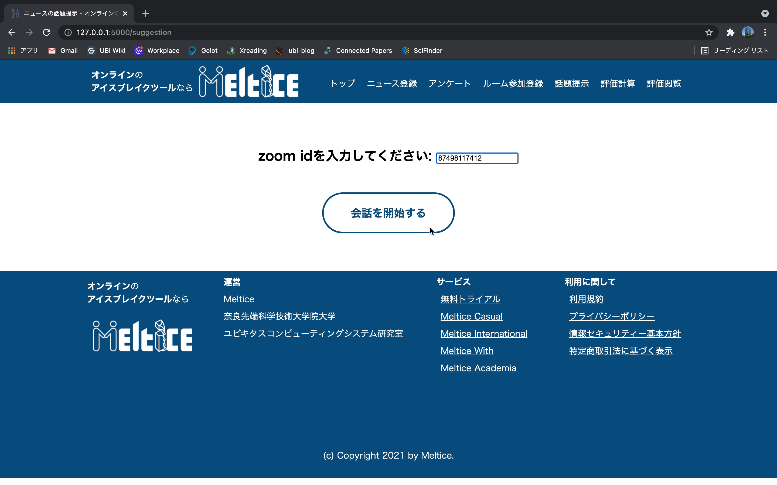
アイスブレイクを始める
Notes:
同様に、zoom idを入力し、「会話を開始する」ボタンを押します。

Slide 53
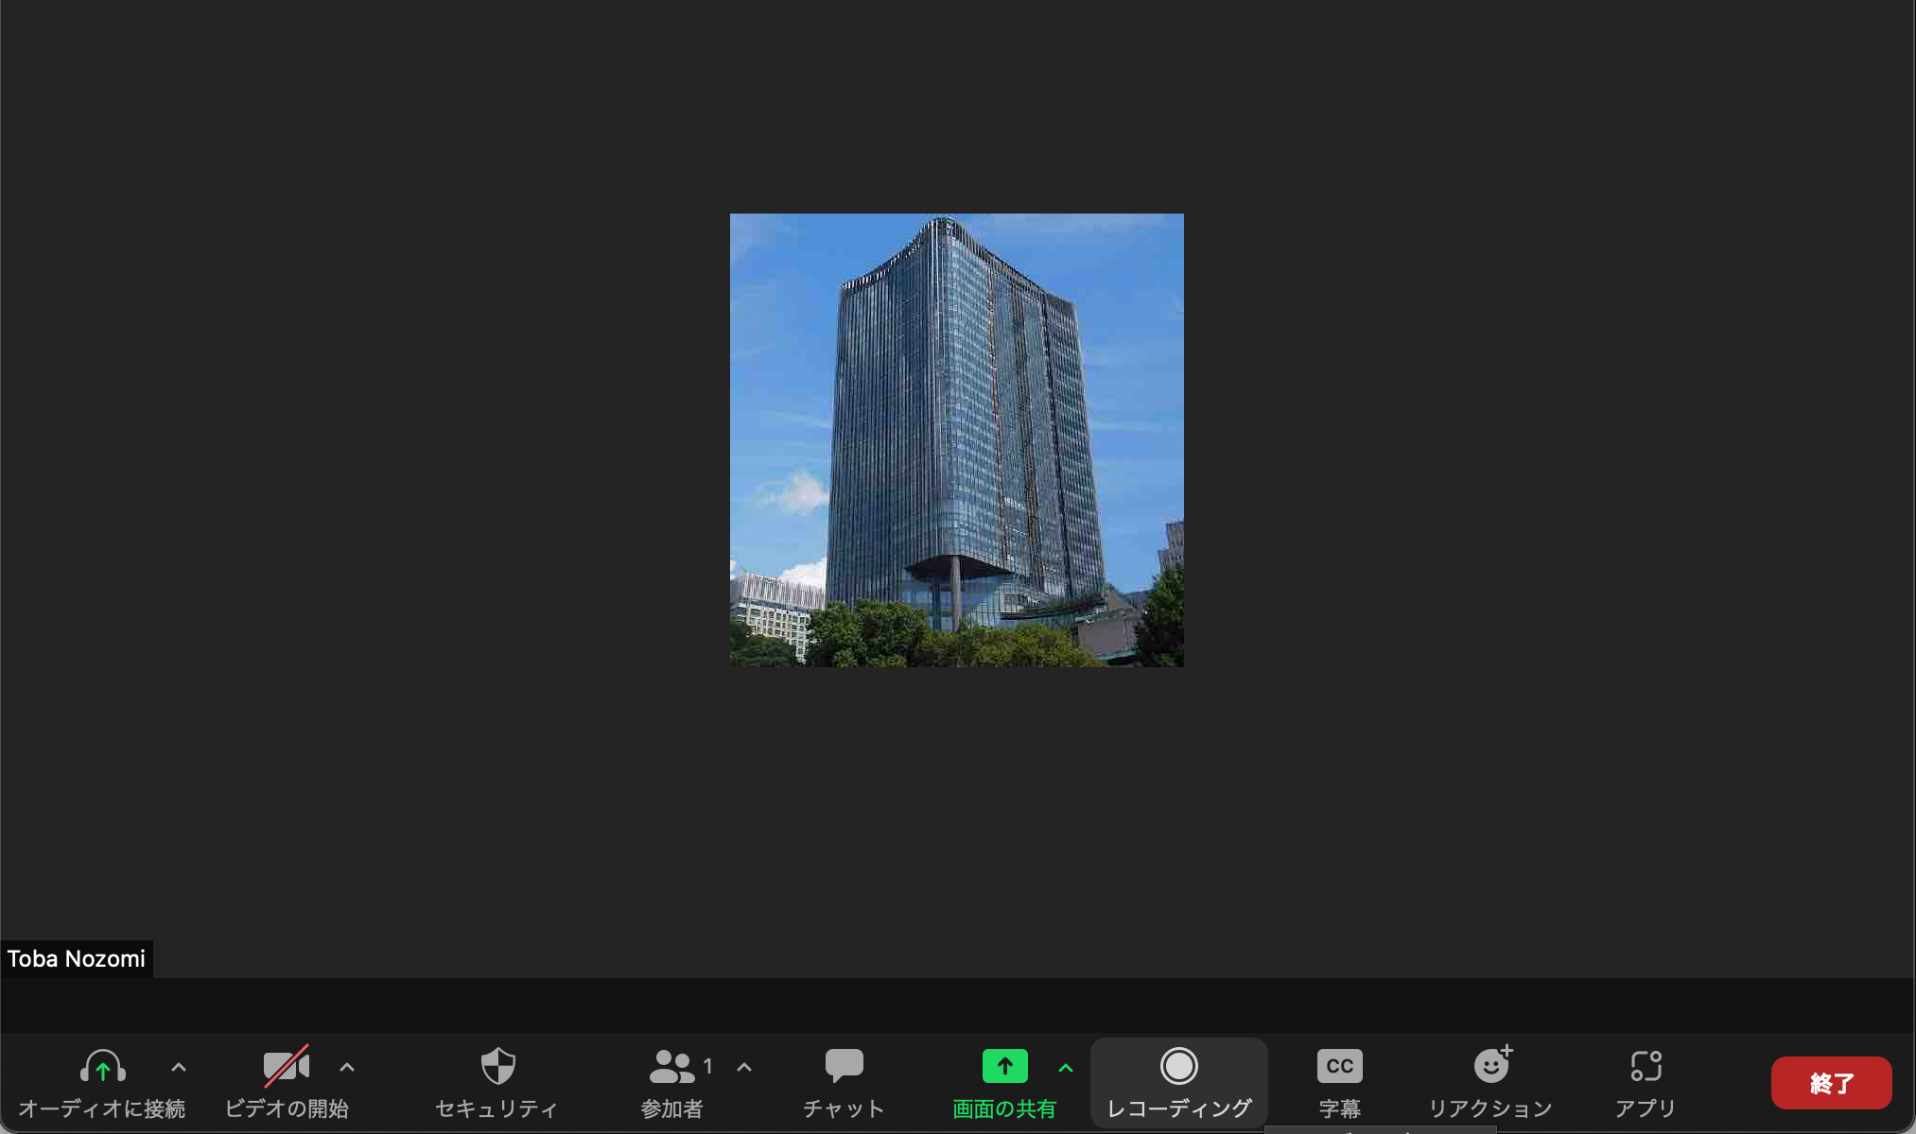
アイスブレイクを始める
Notes:
そして、Zoomで、Melticeの画面を共有します。

Slide 54
アイスブレイクを始める
Notes:
参加者の興味の有無で

Slide 55
アイスブレイクを始める
Notes:
話題が切り替わります。

Slide 56
手順
主催者がニュースを選ぶ
参加者がニュースを選ぶ
アイスブレイクを始める
主催者が評価を見る
Notes:
さいごに、主催者が評価を見るフェーズです

Slide 57
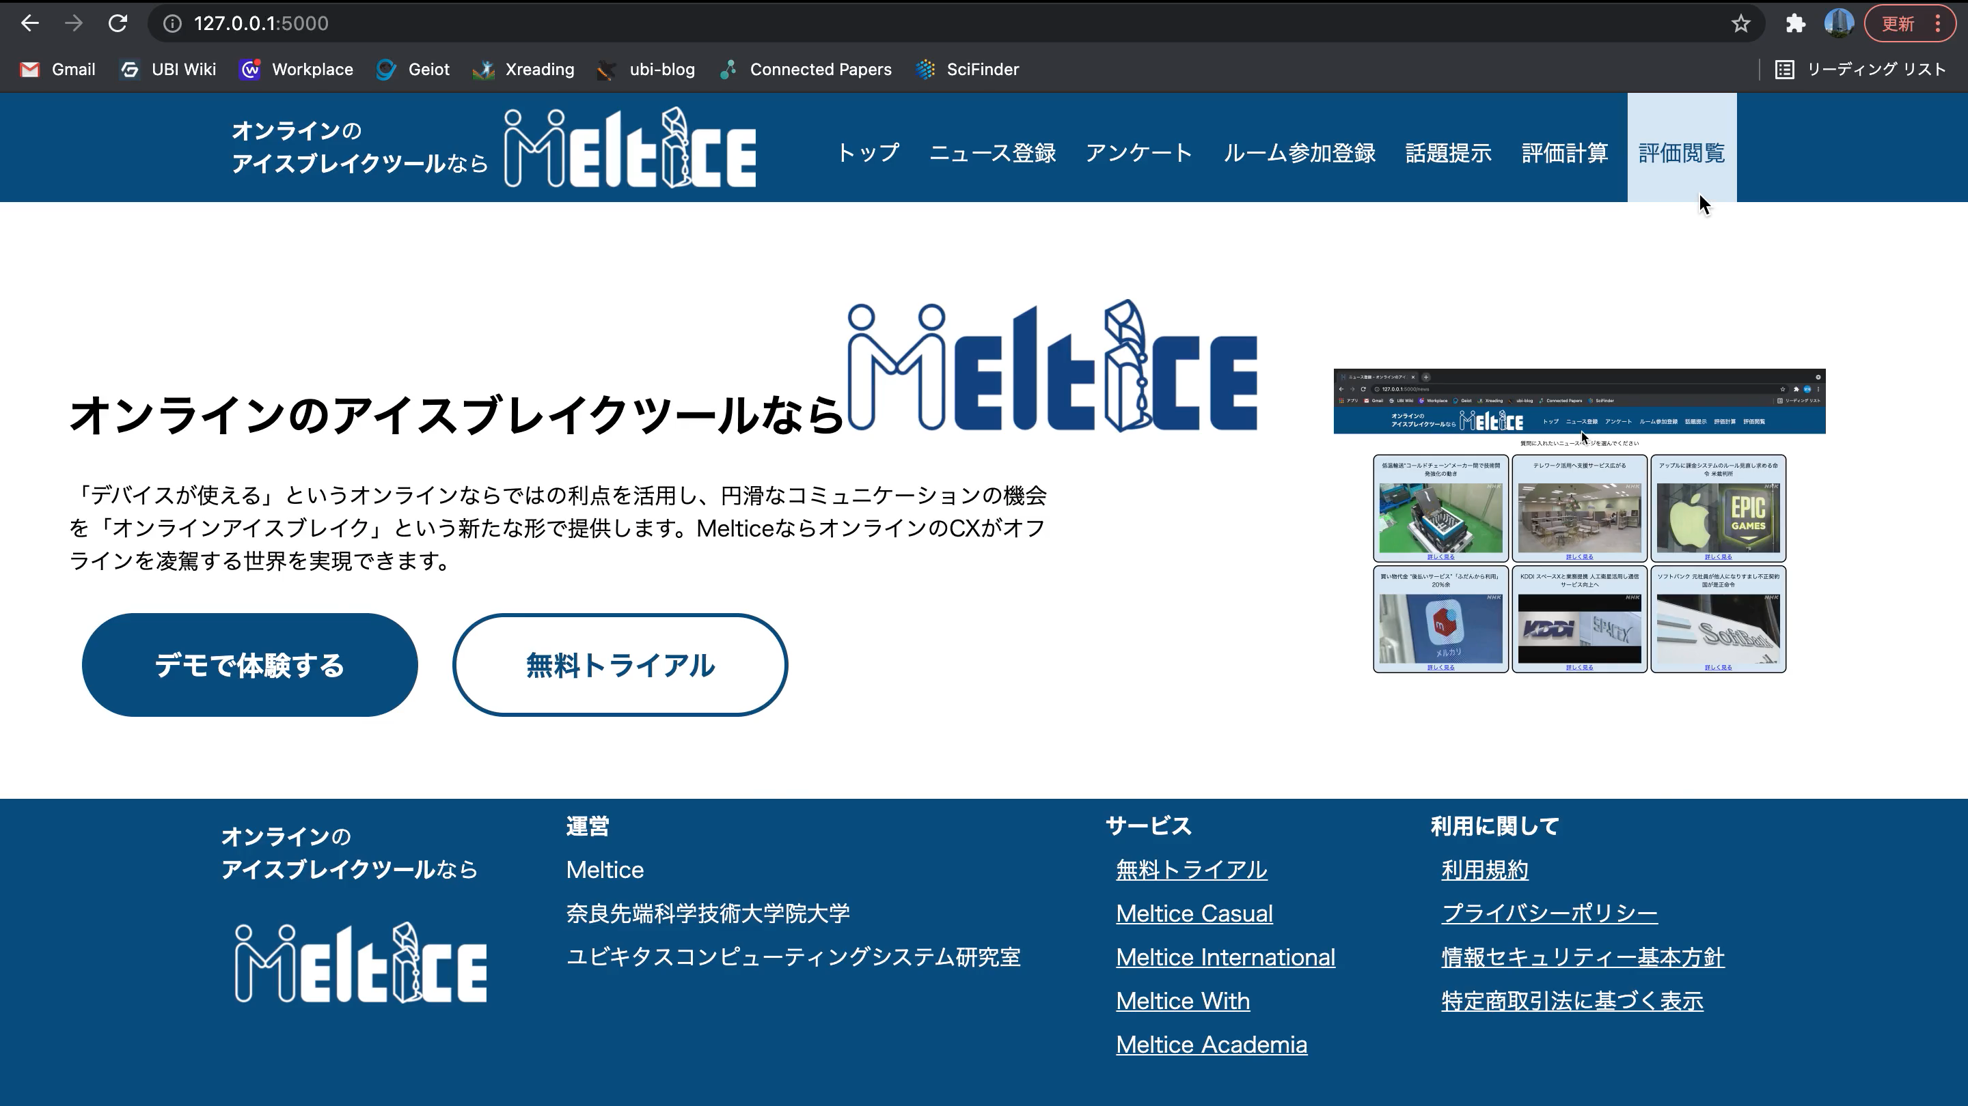
主催者が評価を見る
Notes:
主催者は評価閲覧ページで
---
主催者は評価閲覧ページでzoom idを入力し、参加者の表情や発言していた時間を見ることができます。

Slide 58
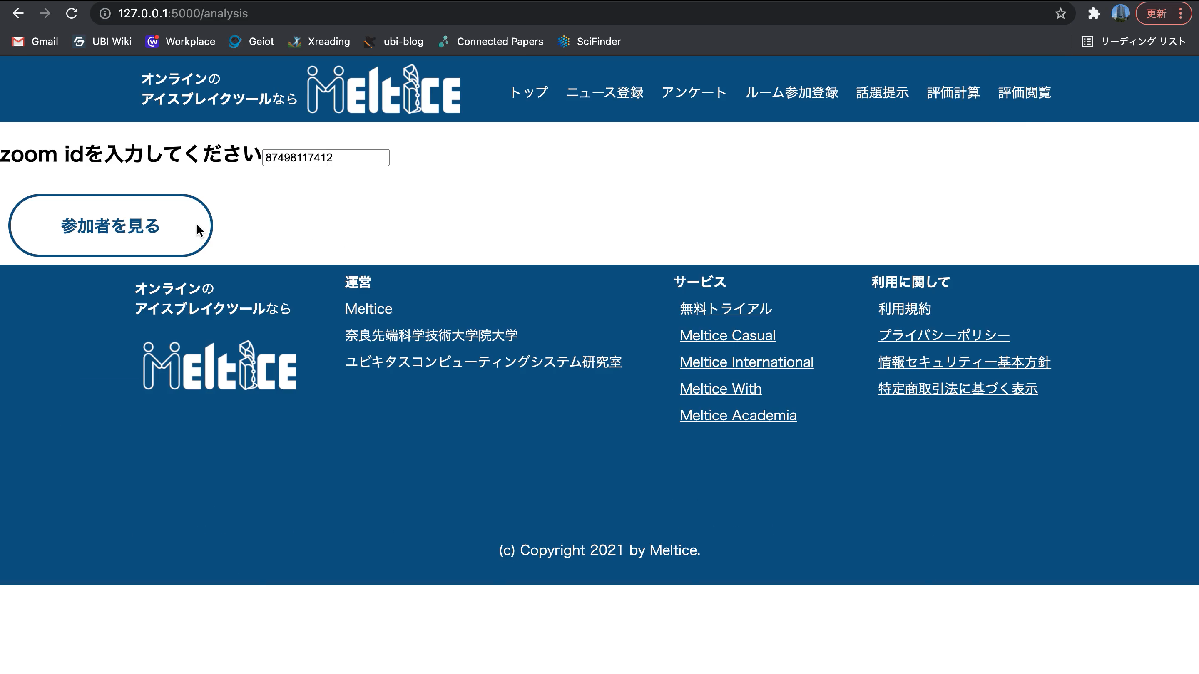
主催者が評価を見る
Notes:
zoom idを入力し、

Slide 59
主催者が評価を見る
Notes:
参加者の表情や発言していた時間を見ることができます。

Slide 60
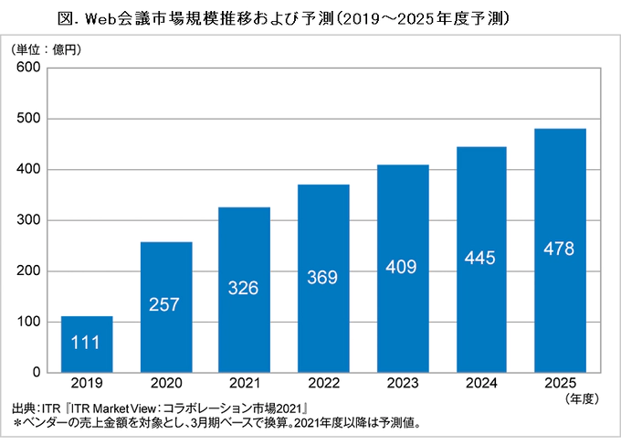
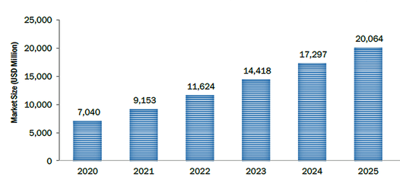
Web会議システムの市場
約2兆円
478億円
2倍以上の増加
日本のWeb会議市場と海外のWeb会議市場
Notes:
続いて、Web会議システムの市場に関して述べます。
コロナ前、日本国内では111億円市場であったのに対し、現在では2倍以上の増加の257億円市場となっています。
さらに2025年には478億円市場が予想されています。また、右に示すように海外の市場では2025年には2兆円を超える市場が予想されており、Web会議システムは十分な市場規模を見込めます。

Slide 61
営業利益の推定推移
3億5900万円
ビジネス向け
グローバル
カジュアル
データ提供
コンサルティング
Notes:
次に、営業利益の推移はこのようになっております。
2年度までにはやや黒字を目指し、グローバルやカジュアルに多角化をすることにより、5年度までには純利益3億5900万円を目指します。
また、初年度に始めるアイスブレイクツールを3年度までにグローバルに展開し、4年度までにデータ提供、コンサルティング、さらに、5年度までにカジュアル向けに展開することを考えております。

Slide 62






ビジネスモデル初期
ビジネス向け
企業の人事部
ビジネス
宣伝費
利用者増加
システム管理
サービス
Notes:
次に、ビジネスモデルについて述べます。初期はこのようになっています。顧客ターゲットは企業の人事部に絞ります。

Slide 63




ビジネスモデル中期
ビジネス向け
グローバル
データ提供
コンサルティング
企業の人事部
ビジネス
グローバル
宣伝費
利用者増加
データ活用企業
データ提供
システム管理
サービス
企業の経営層
コンサルティング
専門家
学術的見解
Notes:
中期では、初期での国内のビジネスモデルをもとにグローバル展開を行います。また、データ活用企業へのデータ提供や、企業へのコンサルティングも行います。その際に、企業が確証性の高いコンサルティングを必要とする場合、専門家の学術的な見解をオプションとして取り込むことができます。

Slide 64


ビジネスモデル後期
ビジネス向け
グローバル
カジュアル
データ提供
コンサルティング
企業の人事部
ビジネス
グローバル
宣伝費
利用者増加
データ活用企業
データ提供
システム管理
サービス
企業の経営層
コンサルティング
専門家
学術的見解
学生など
カジュアル
Notes:
さらに、後期はこのようになっています。ここでは、カジュアルに展開することで、BtoCにも力を入れます。

Slide 65







このシステムにまだまだ足りないもの
使っている機械学習が弱弱なので強強にしたい
Vuetifyとか使って既存のdivボタンを廃したい
なぜbuttonでもなくdivで書いた？ってなるよね
評価で表示する部分にアイスブレイク中の発言を表示したい

Slide 66
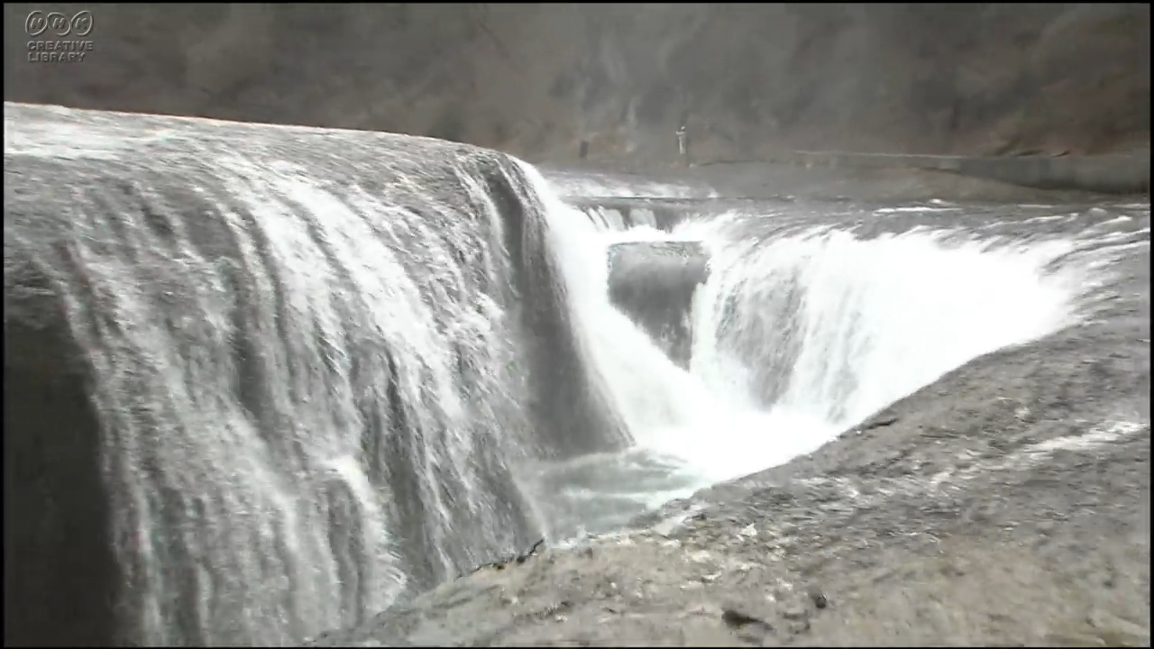
動画テスト
滝の音が聞こえているか確認します

Slide 67
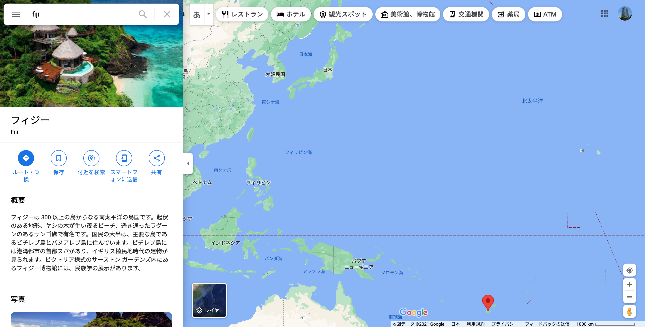







自己紹介
名前: 鳥羽望海
呼び名: のぞみん
Ubiquitous Computing System Lab., IS, NAIST
趣味
Netflix、ピアノ
😬
スキルと特技
Python:
他言語も少し
寿司打自動化(昔はOKだった)
王冠を歯で開ける
経歴
サイト運営 https://withcation.com
2018年9月から、電通サイエンスジャム、 アソシエイト(脳波解析、開発、資料作成)
QR CODE
写真
2019年、フィジー
Notes:
自己紹介
女子みたいな名前なので、大学のサークル合宿で女子部屋に振り分けられた。

